Slide 1

INDEX
팀 소개
웹사이트 기획의도
개발일정
플랫폼 & 사용 기술
설계 내용(ERD)
주요 기능 및 시연
후기
8. 질의응답

Slide 2
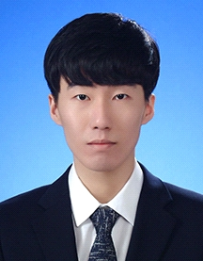
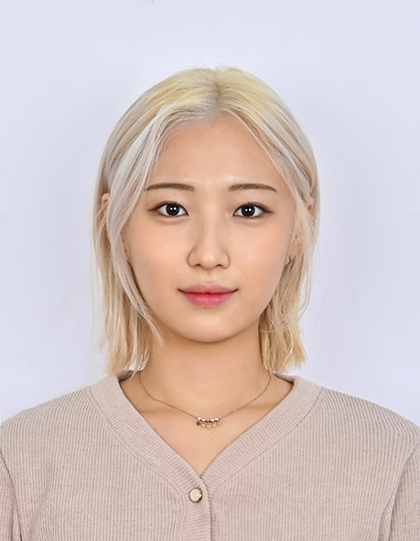


팀원 소개
TEAM LEADER
SUB LEADER
TEAM MEMBER
TEAM MEMBER
김경훈
이유림
박설아
한진성

Slide 3


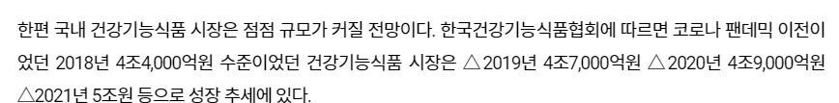
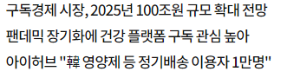
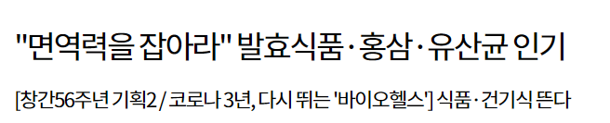
웹사이트 기획의도

Slide 4

웹사이트 기획의도
Market analysis
코로나 이후 라이프 스타일 변화에 따른 건강 기능식품 매출액 증가
[
국내 건강기능식품 시장 규모
매년 확장을 거듭하여 2022년 6조 원 규모 달성
[
성장율
규모 단위:억원
1인 가구
다인가구
식생활 만족도(5점 만점)
영양섭취 부족자 비율
‘충분한 양과 다양한 음식을 먹을 수 있다’
3.0점
17.7%
38.5%
3.2점
6.0%
47.0%
출처: 데일리팝
“코로나이후로 기능식품소비규모↑ 식생활만족도는 낮음”
출처: 건기식협회 전문 리서치 기관

Slide 5

웹사이트 기획의도
Solution Concept
AI상담원이 추천해주는 건강기능식품
AI상담원이 건강상태 에 따라 추천하는
VITALCHOICE
드론 배송으로 빠른 배송을
똑똑하게 추천하는
원산지, 알레르기 등
식품영양정보를 제공하고
건강, 나이 를
고려해 직접선택 해

Slide 6

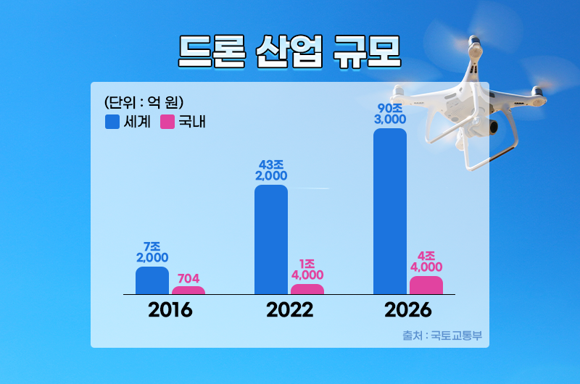
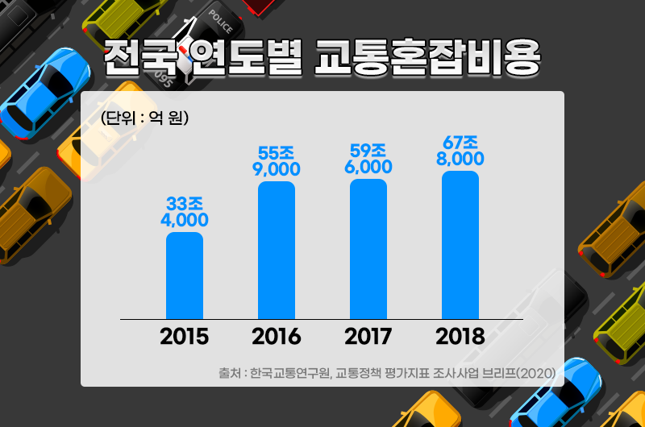
웹사이트 기획의도
WHY
왜 드론 배송인가?
REASON
세계적으로 고속 성장 중인 드론 산업
전국적으로 증가중인 교통 혼잡 비용
드론배송 사용시 온실가스 배출량 대폭 감소
최대 54%

Slide 7
개발 일정
3/22
3/29
4/5
4/12
4/19
4/26
프로젝트 기획
DB설계/구축
UI/구현
관리자페이지 기능구현
프론트 페이지 기능구현
홈페이지 UI 구현
홈페이지 기능구현
최종발표준비

Slide 8
















개발플랫폼 & 환경 및 사용기술
개발환경
적용기술(언어)
개발툴
API

Slide 9
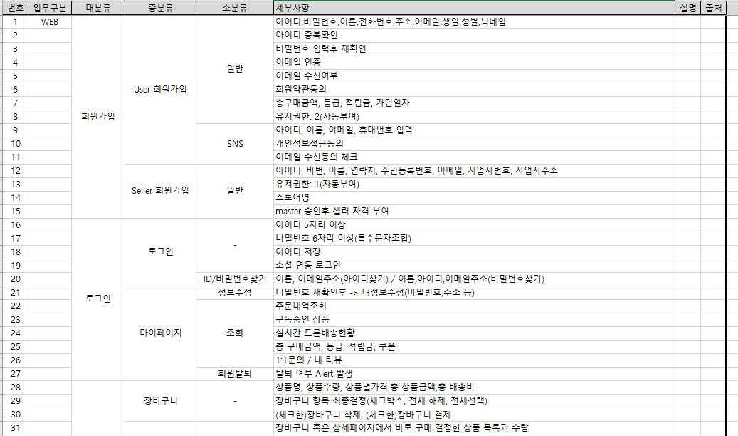
설계내용(요구사항명세서)
요구사항 명세서 작성

Slide 10
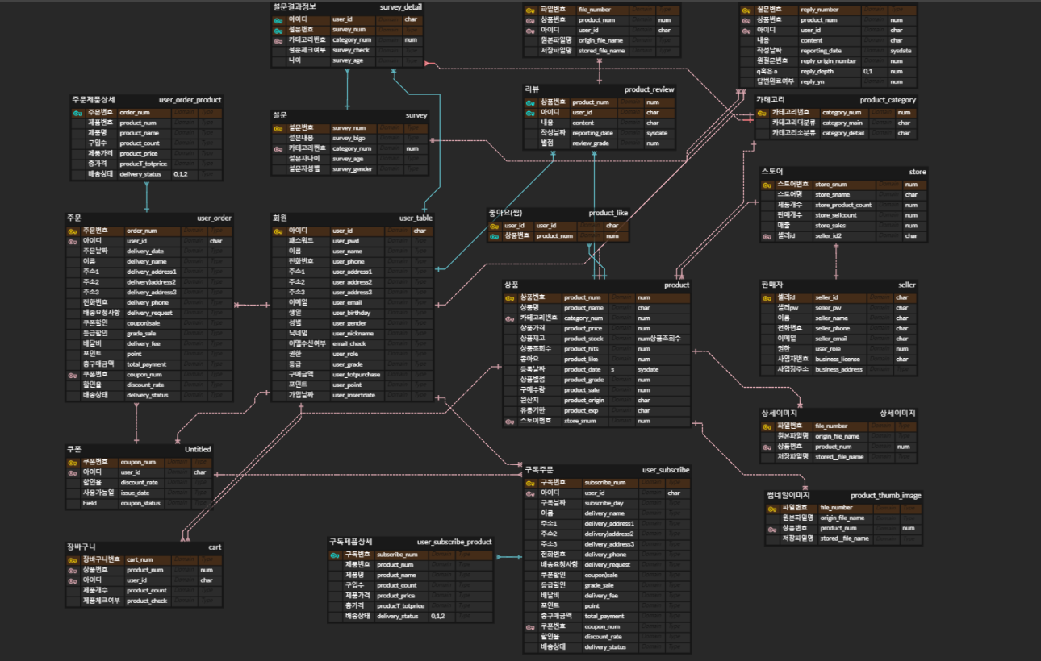
설계내용(ERD)
개발 전 ERD 설계

Slide 11
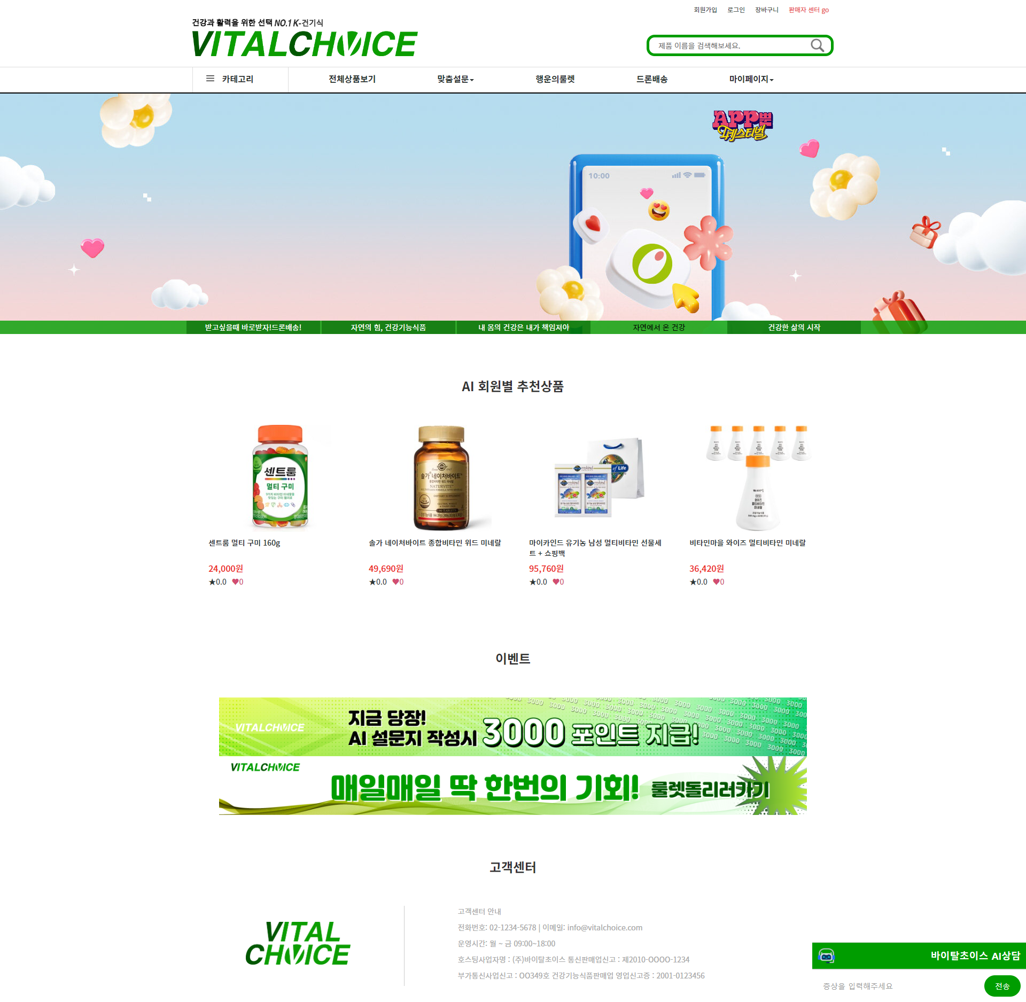
주요기능 및 시연
메인페이지
<top>
로고 클릭 시 홈화면으로 redirect
상품 검색창 활성화
네비바 구현
<메인 페이지>
시간에 따라 변화하는 배너창 구현
맞춤설문 결과에 따른 상품 추천
Ai설문, 룰렛 이벤트로 연결되는 이벤트배너 활성화
회사 정보 소개

Slide 12
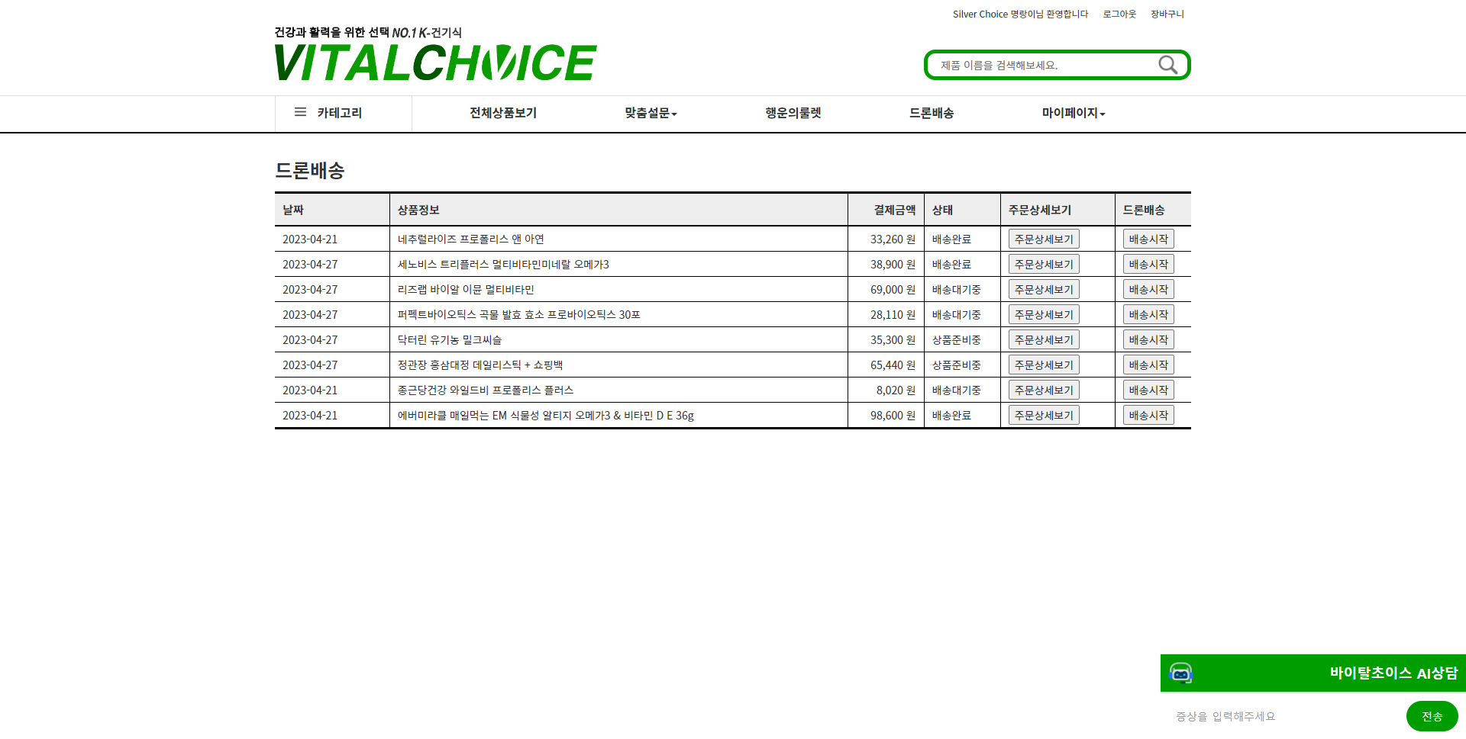
주요기능 및 시연
드론배송
네비 바의 드론배송 클릭
→ 주문 상품 리스트 확인 가능
→ 상품 준비가 완료된 제품 배송 시작 버튼 활성화

Slide 13
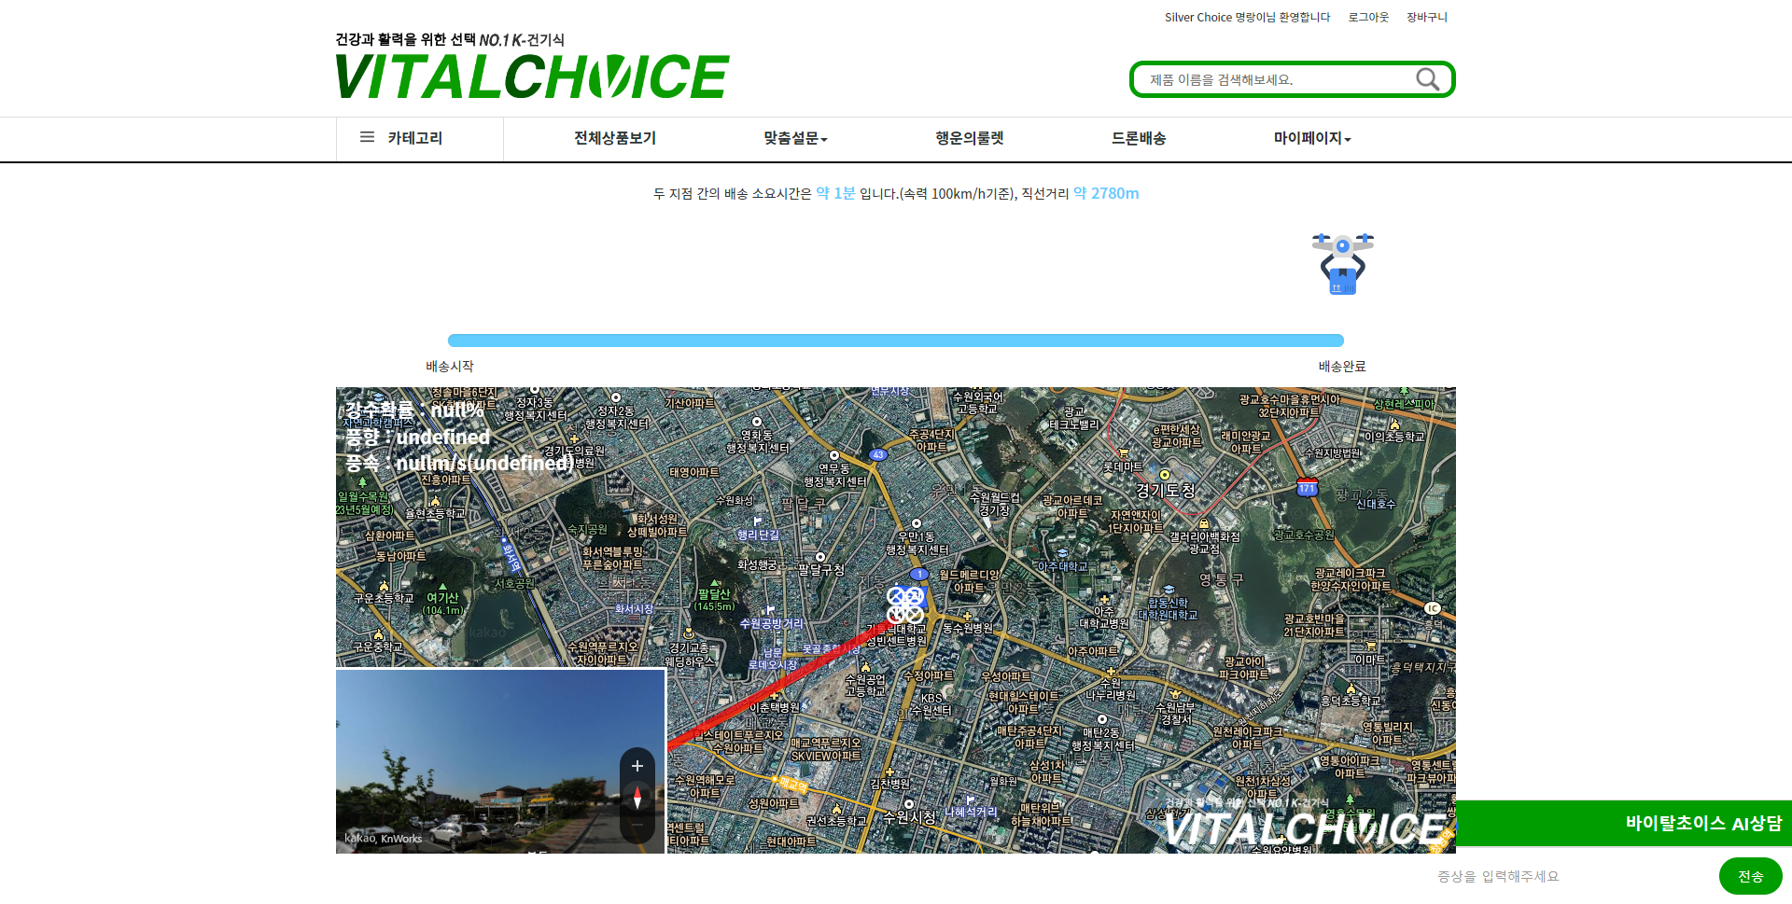
주요기능 및 시연
드론배송
배송시작 버튼 클릭 시 실시간 배송 정보 확인 가능
- 카카오맵 API로 실시간 이동 정보 표시
- 기상청 API로 이동 장소 별 기상 정보 표기
- 실시간 로드뷰 확인 가능
- 배송 시간 확인가능, 드론의 움직임으로 시각화

Slide 14
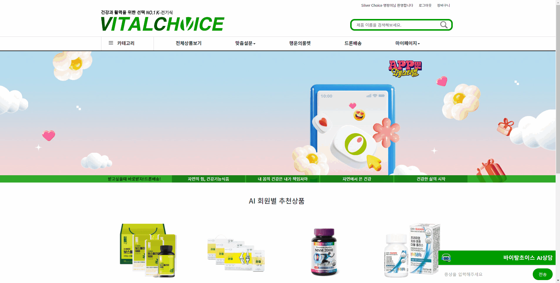
주요기능 및 시연
드론배송(gif)

Slide 15
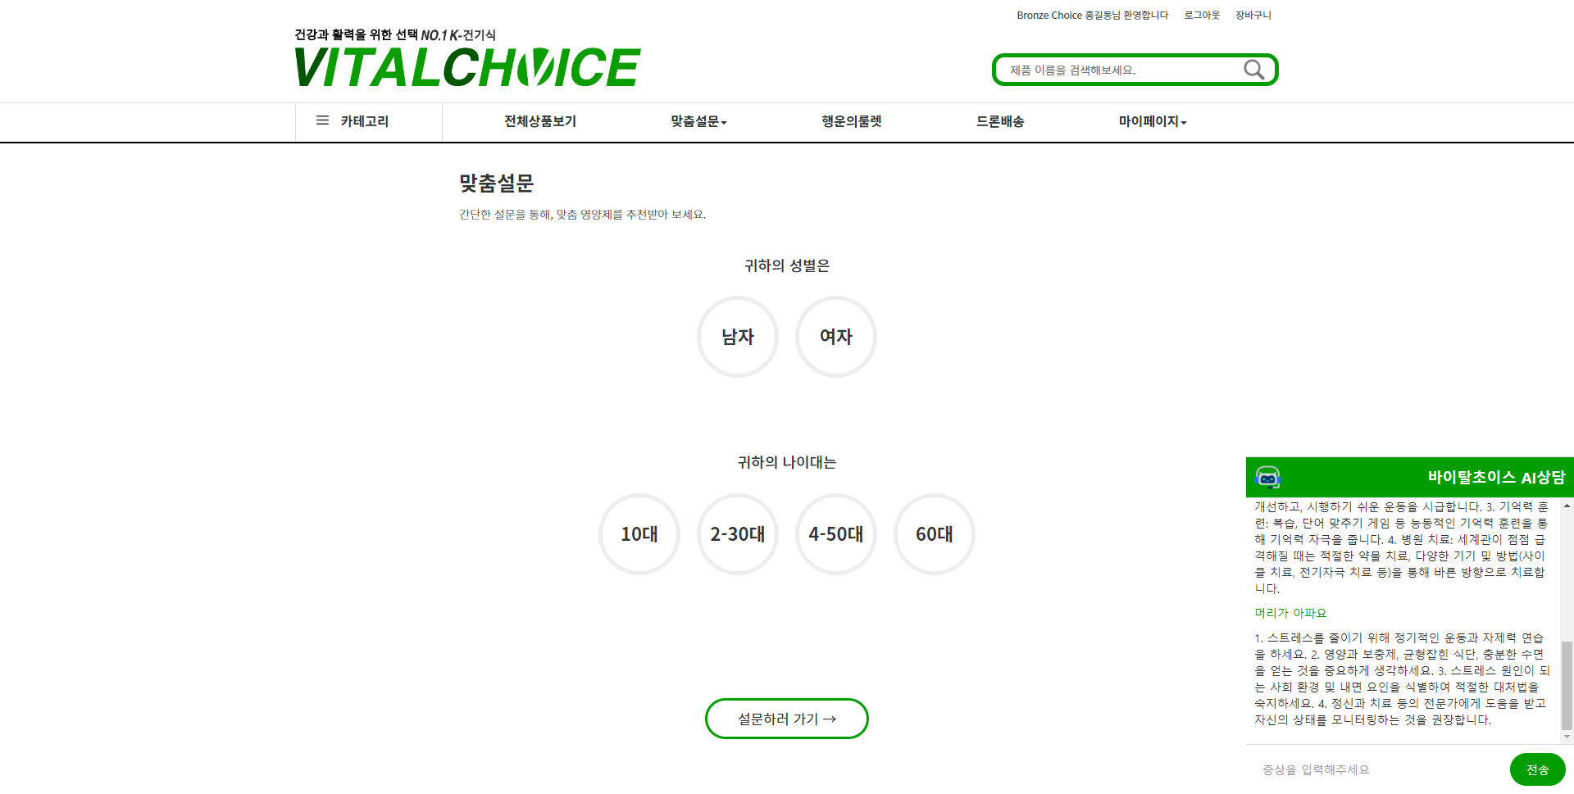
주요기능 및 시연
AI 상담
<footer>에 AI상담창을 넣어 언제든 실시간 상담 가능
CHAT GPT API 연동
증상 입력 시 간단한 의사 상담 역할

Slide 16
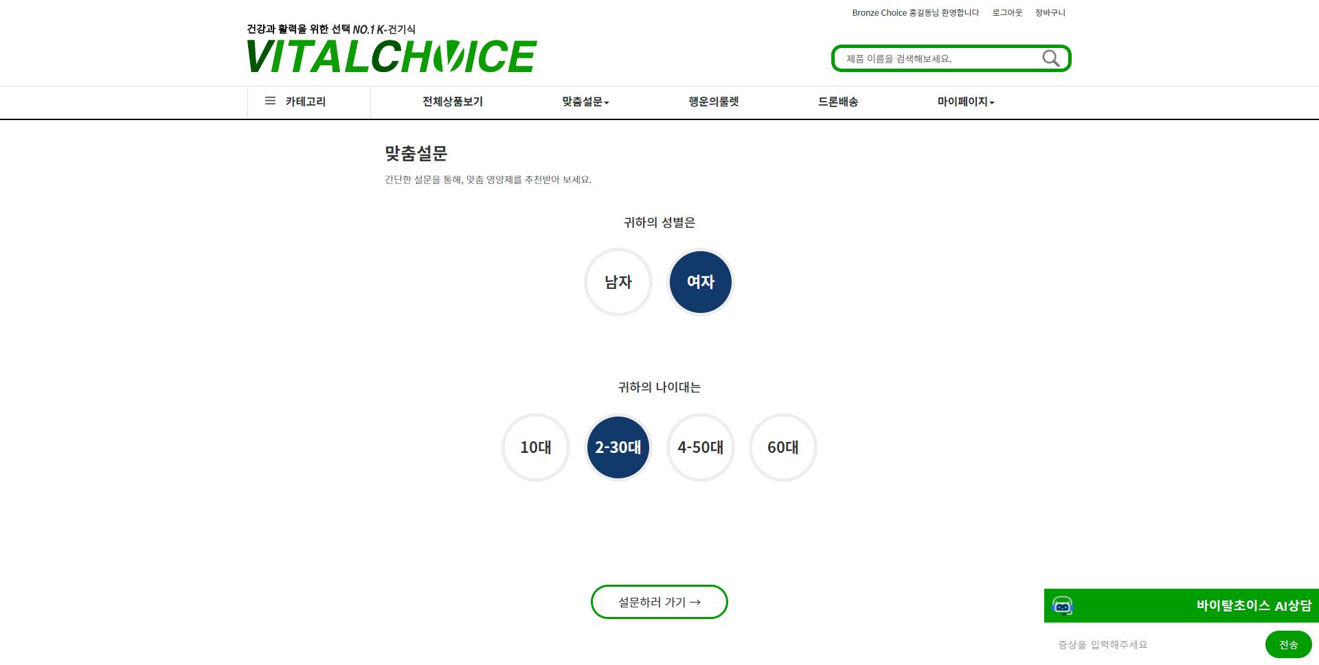
주요기능 및 시연
맞춤설문
성별과 나이에 따른 건강기능 식품 추천
→ 네비바의 맞춤설문 클릭
→ 성별, 나이대를 선택
→ 성별, 나이대에 따른 맞춤 설문하러 가기 클릭

Slide 17
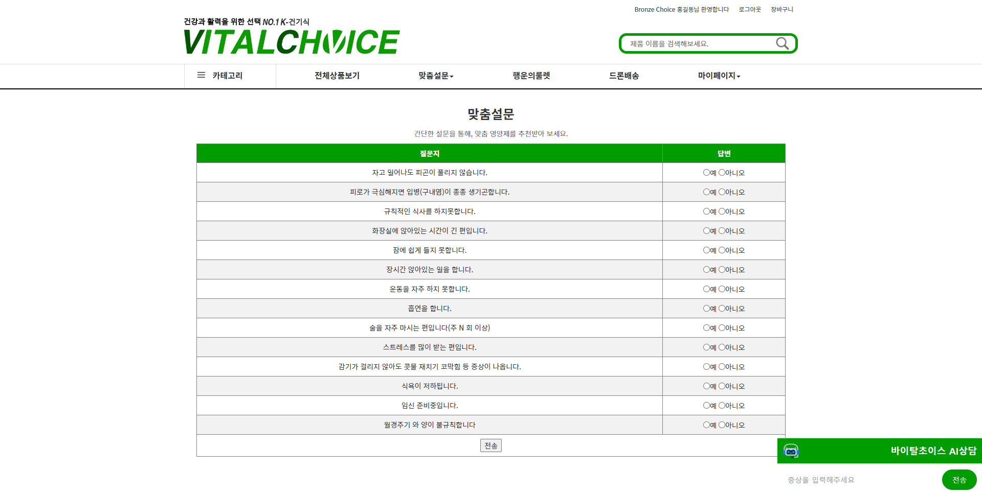
주요기능 및 시연
맞춤설문
14~15개의 맞춤 설문지 제공

Slide 18
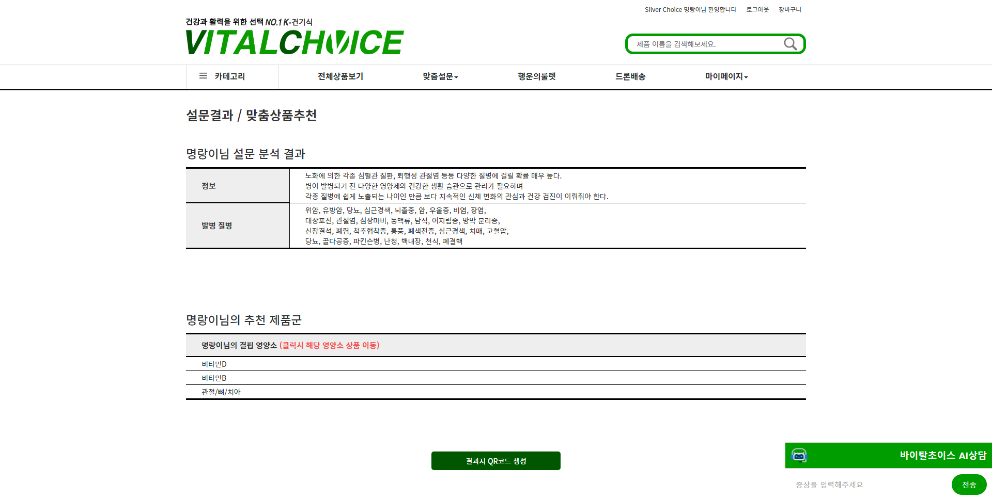
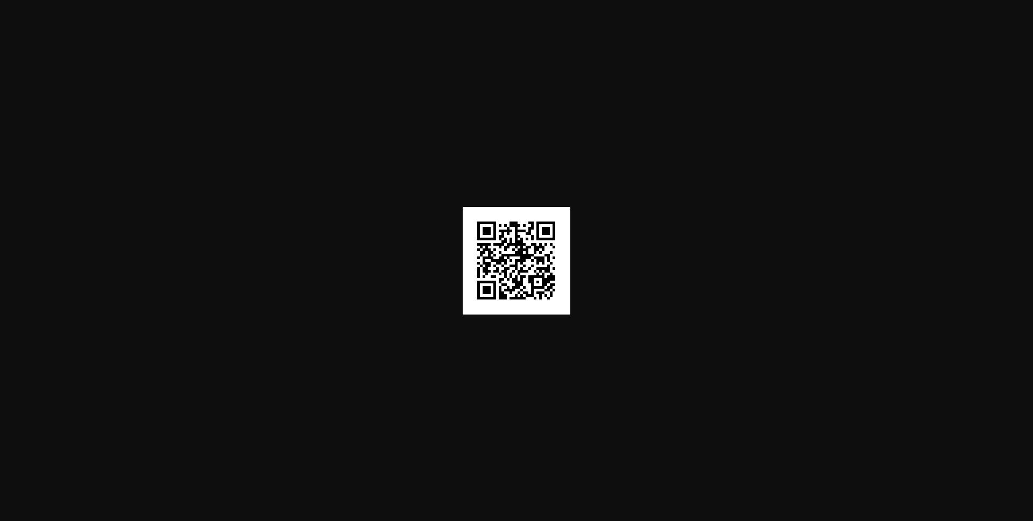

주요기능 및 시연
맞춤설문
설문 완료 시 증상과 관련된 질병 정보 소개
설문 결과에 따른 맞춤 영양제 추천
사용자별 설문결과 QR코드로 확인 가능

Slide 19
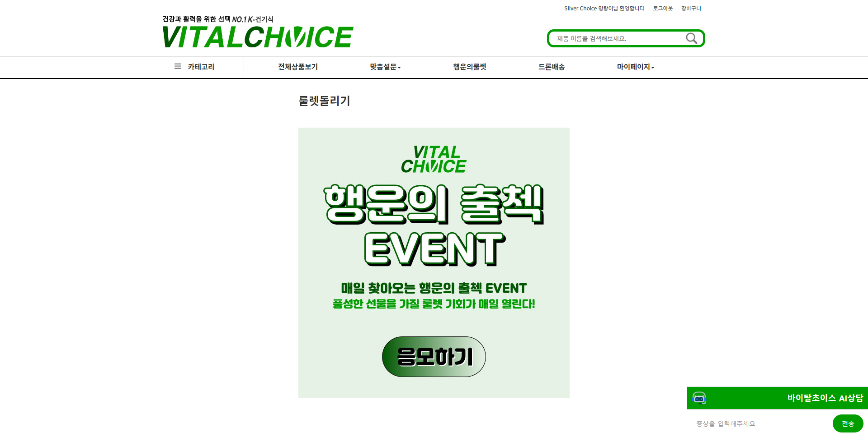
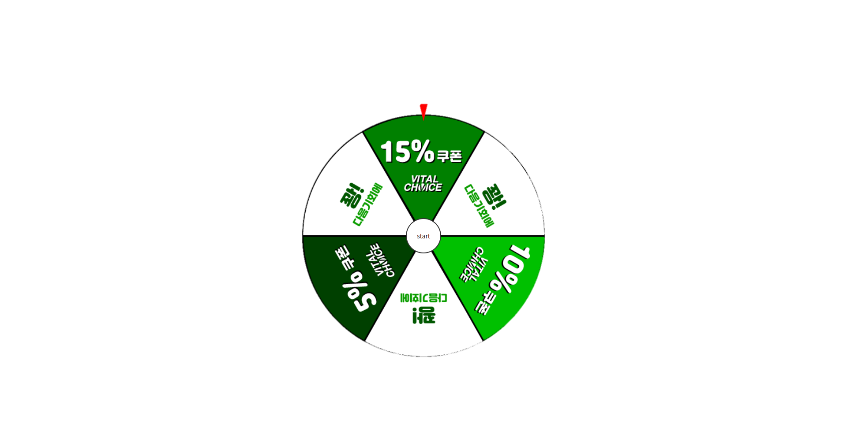
주요기능 및 시연
쿠폰뽑기
매일 한 번씩만 참여 가능한 행운의 룰렛!
이미 참여하면 응모하기 클릭 시 알림.
룰렛을 돌려 랜덤의 확률로 쿠폰 획득 가능

Slide 20
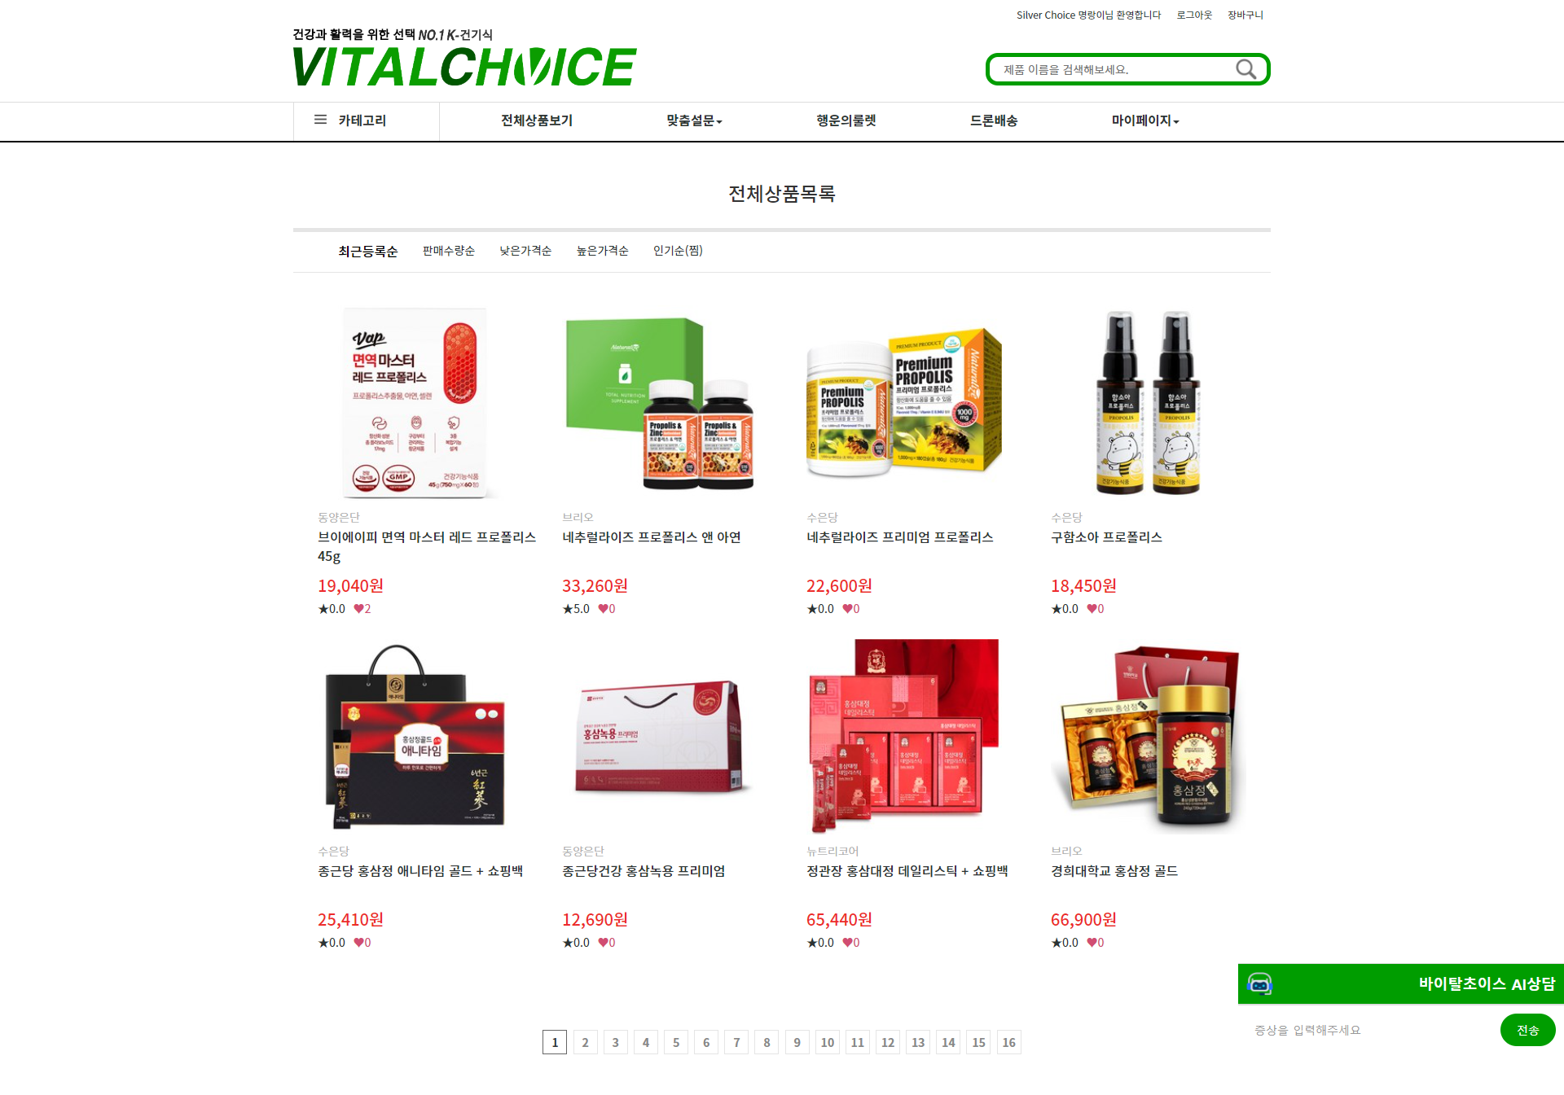
주요기능 및 시연
전체상품보기
최근등록순, 판매수량순, 낮은가격순,
높은가격순, 인기순의 상품 정렬 구현
페이징 처리
상품 사진, 스토어명, 상품명, 가격, 리뷰평점, 좋아요 등 제품 정보 확인가능

Slide 21
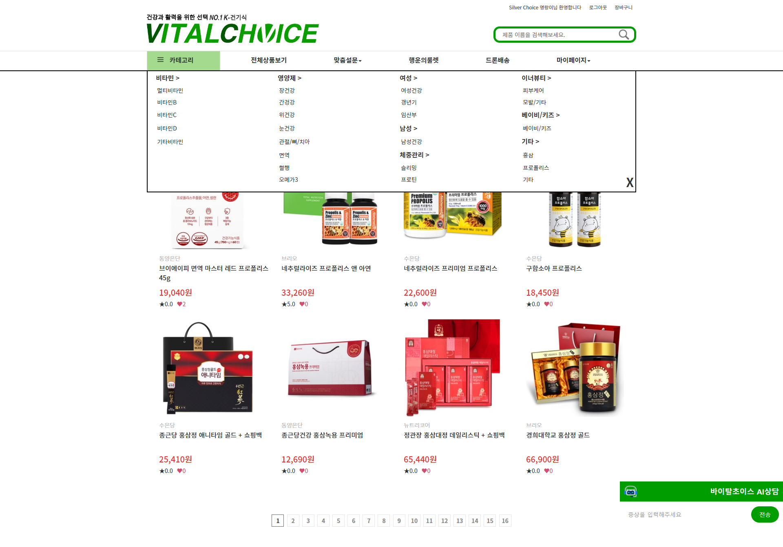
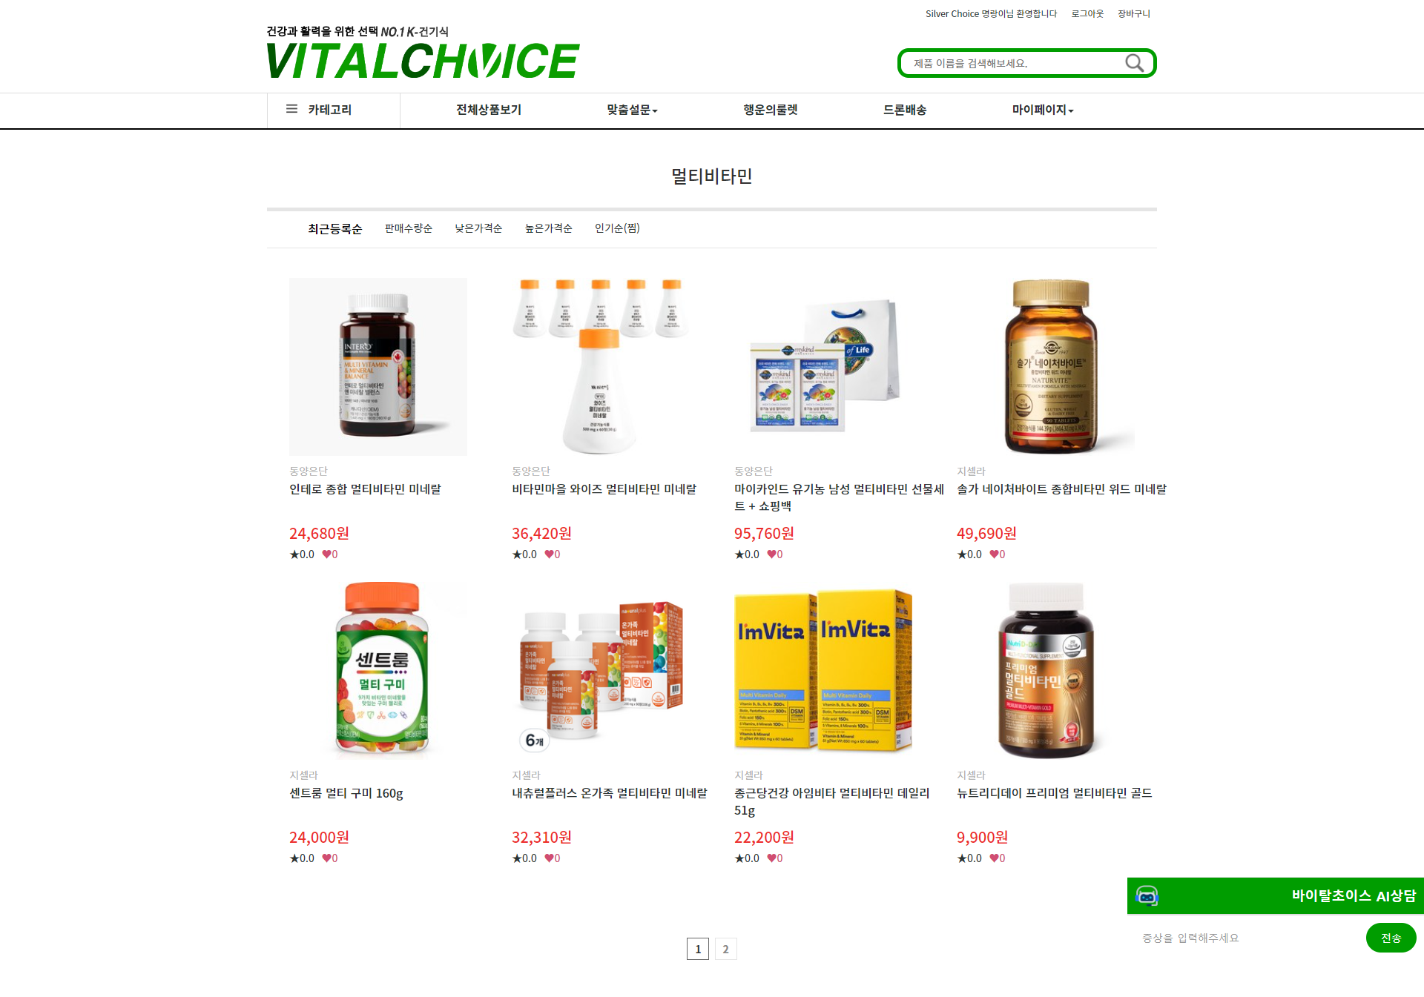
주요기능 및 시연
카테고리
카테고리 클릭 시
카테고리별 상품으로 연결되는
모달창 구현

Slide 22
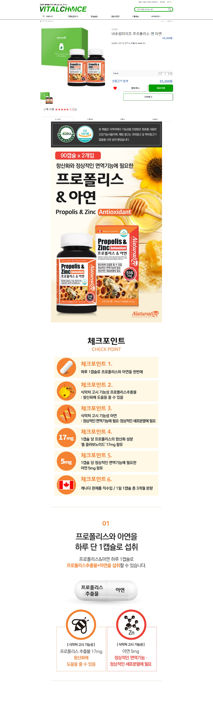
주요기능 및 시연
상세페이지(메인)
- 여러 대표사진을 마우스 호버로 볼 수 있음
- 상품 찜 기능 구현
구매수량을 변경해 장바구니/바로구매 가능
상품설명/판매정보/리뷰/Q&A 의 4개 TAP 구현

Slide 23
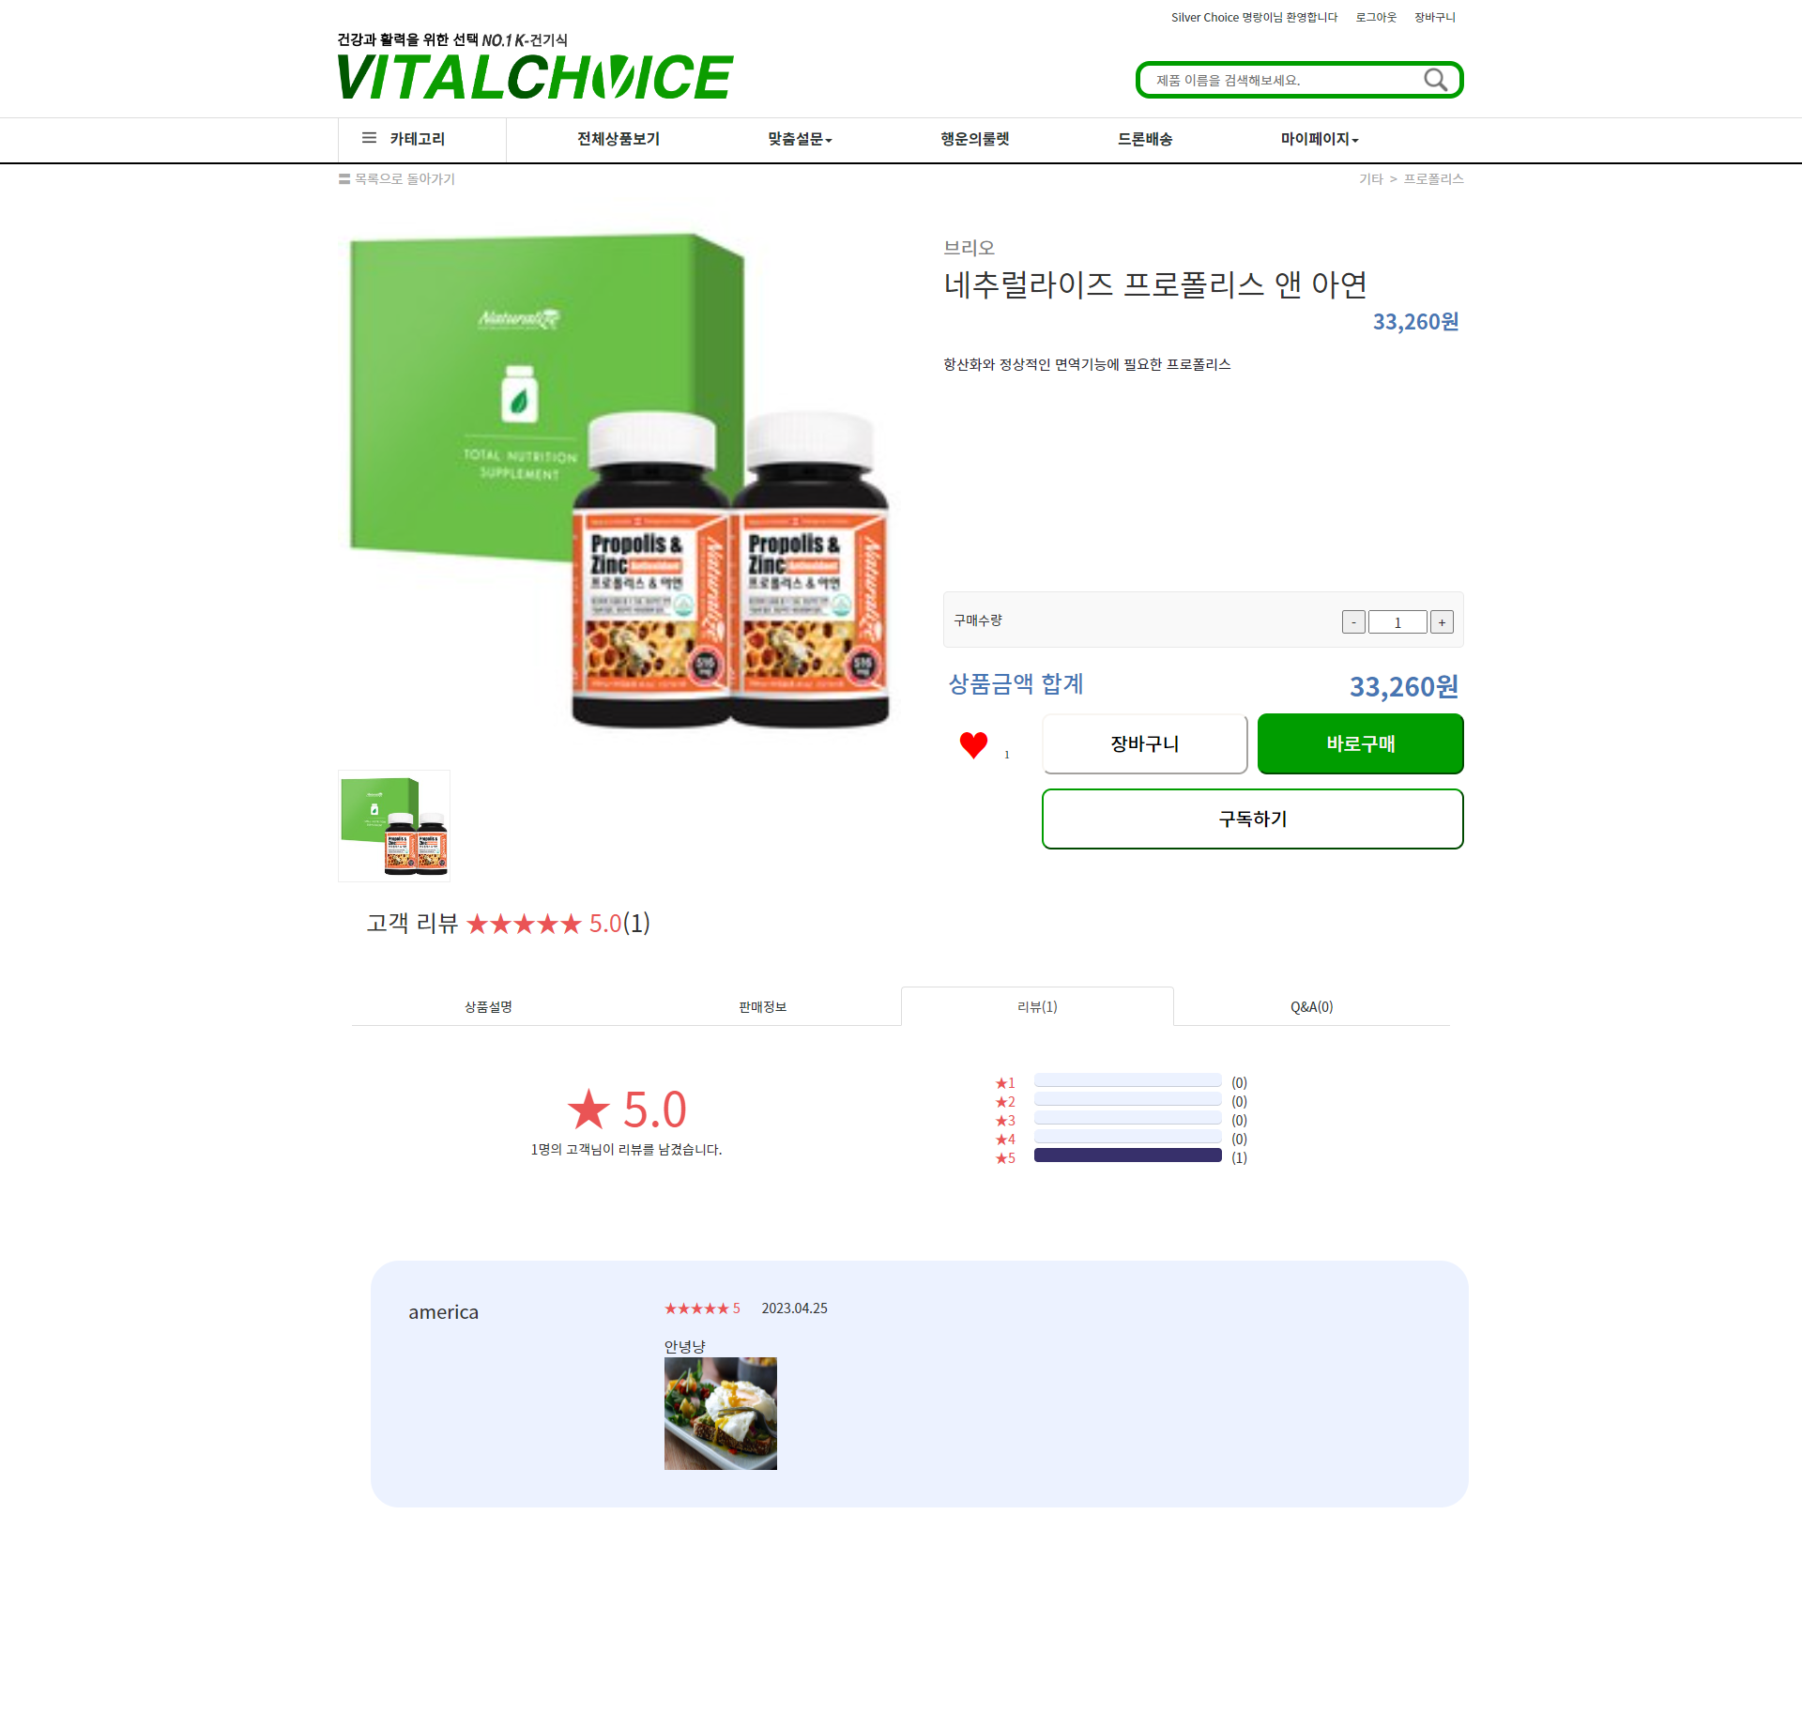
주요기능 및 시연
상세페이지(리뷰)
구매자에 한해서만 주문 목록에서 리뷰를 남길 수 있음
별점, 내용, 사진 반영

Slide 24
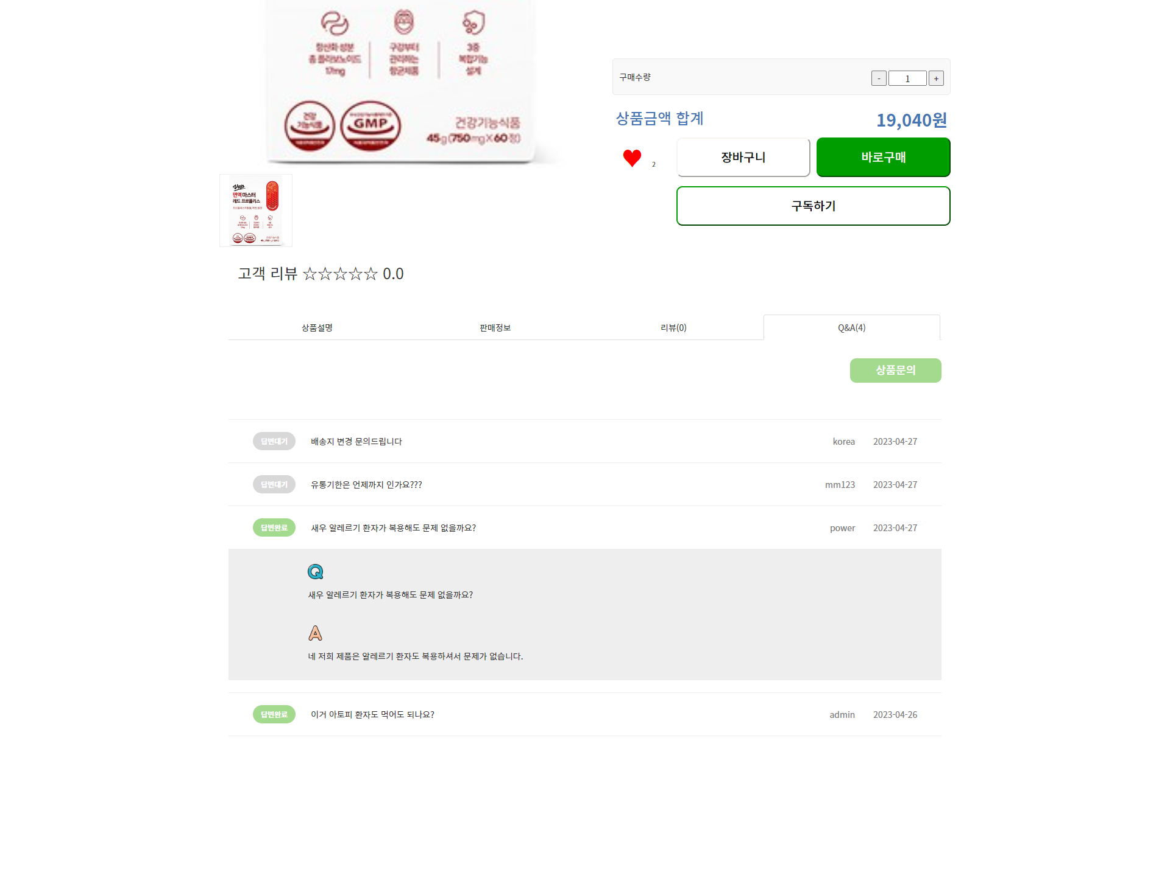
주요기능 및 시연
상세페이지(Q&A)
상품문의 버튼을 통해 질문(Q)를 남기면
판매자 페이지에서 판매자가 답변(A)
답변 완료 여부를 알기 쉽게 시각화

Slide 25
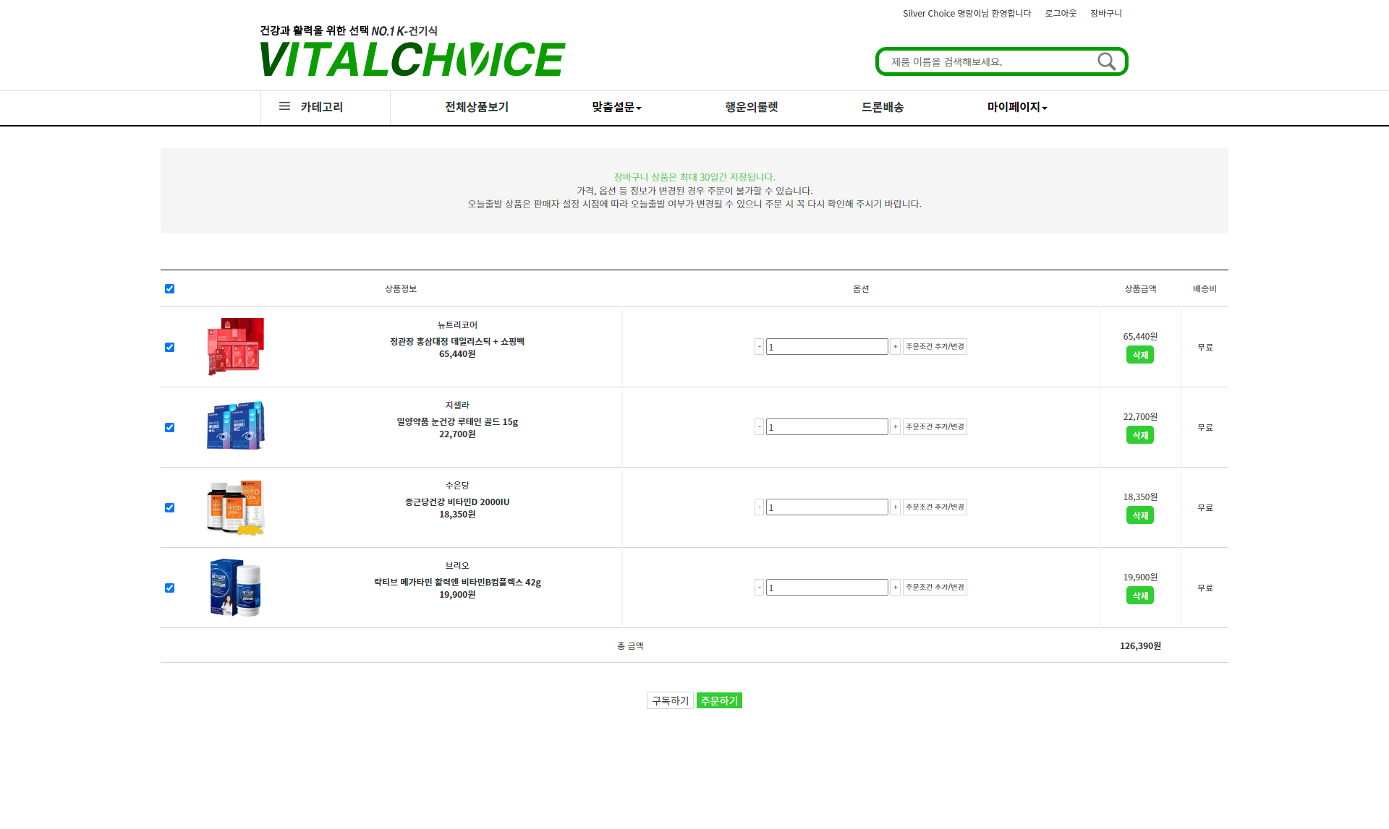
주요기능 및 시연
장바구니
주문 수량 조절 / 구매할제품 선택 가능
선택 후 구독하기/주문하기 버튼을 통해
결제페이지로 이동

Slide 26
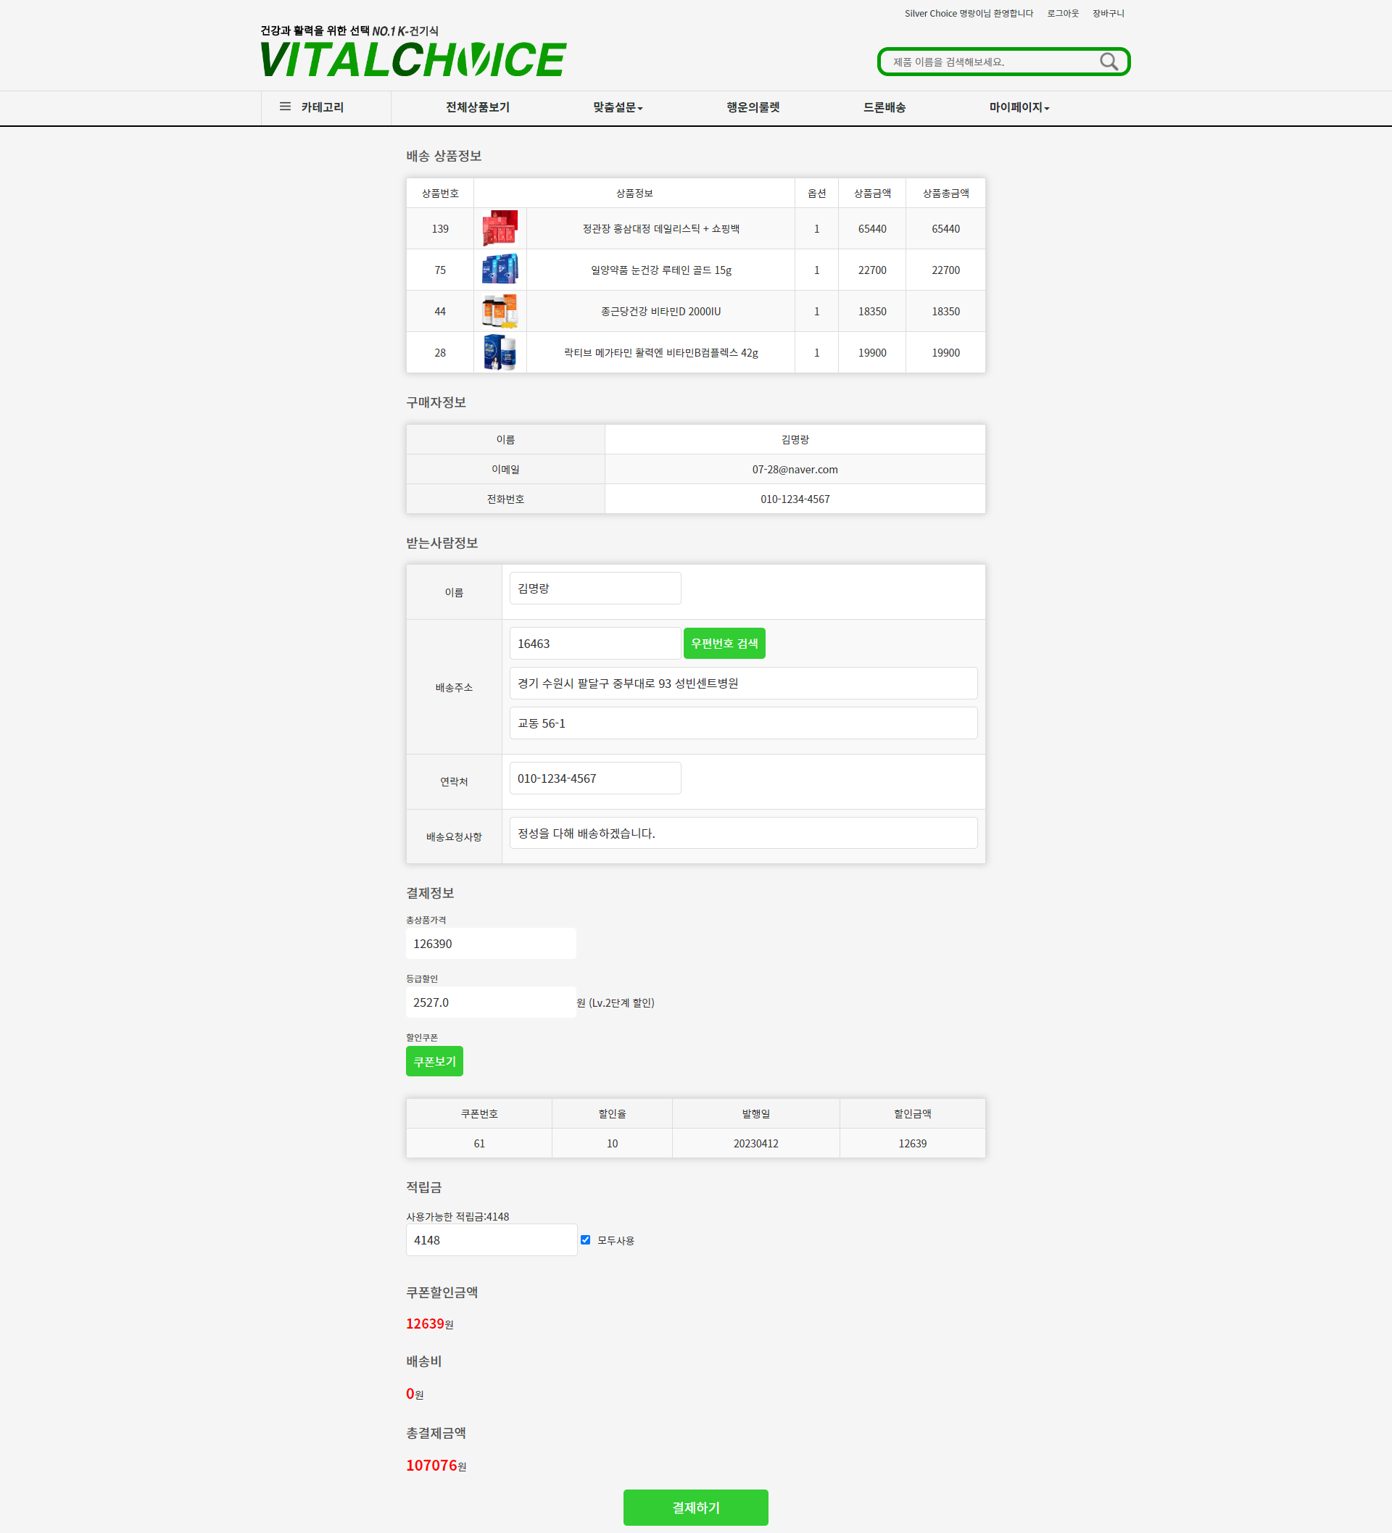
주요기능 및 시연
결제페이지1
우편번호 API 연동으로 배송 정보 설정
쿠폰 시스템 연계 적용
적립금 시스템 연계 적용
회원 등급별 할인 혜택 적용
구독 결제는 일번결제와 폼은 동일하며
결제 시작 일 기준으로 정기결제 날짜 카운팅

Slide 27
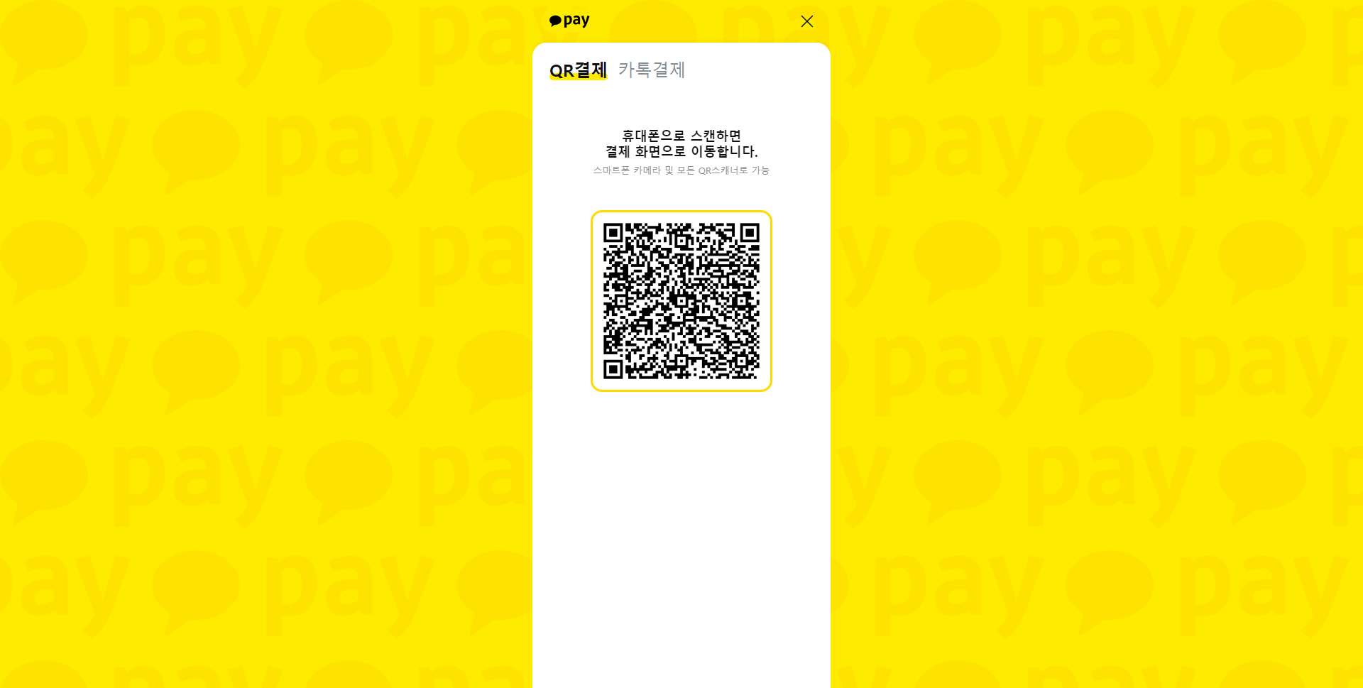
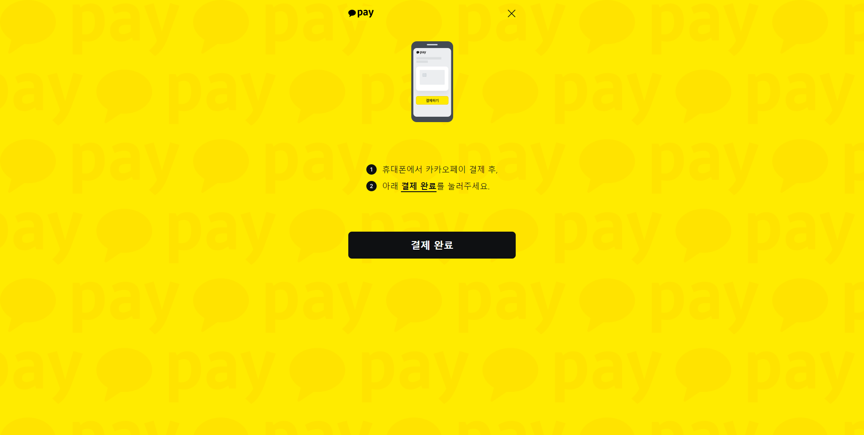
주요기능 및 시연
결제페이지2
카카오페이 API 연동으로 결제 시스템 구축
주문 완료 시 결제 페이지 이메일로 발송

Slide 28
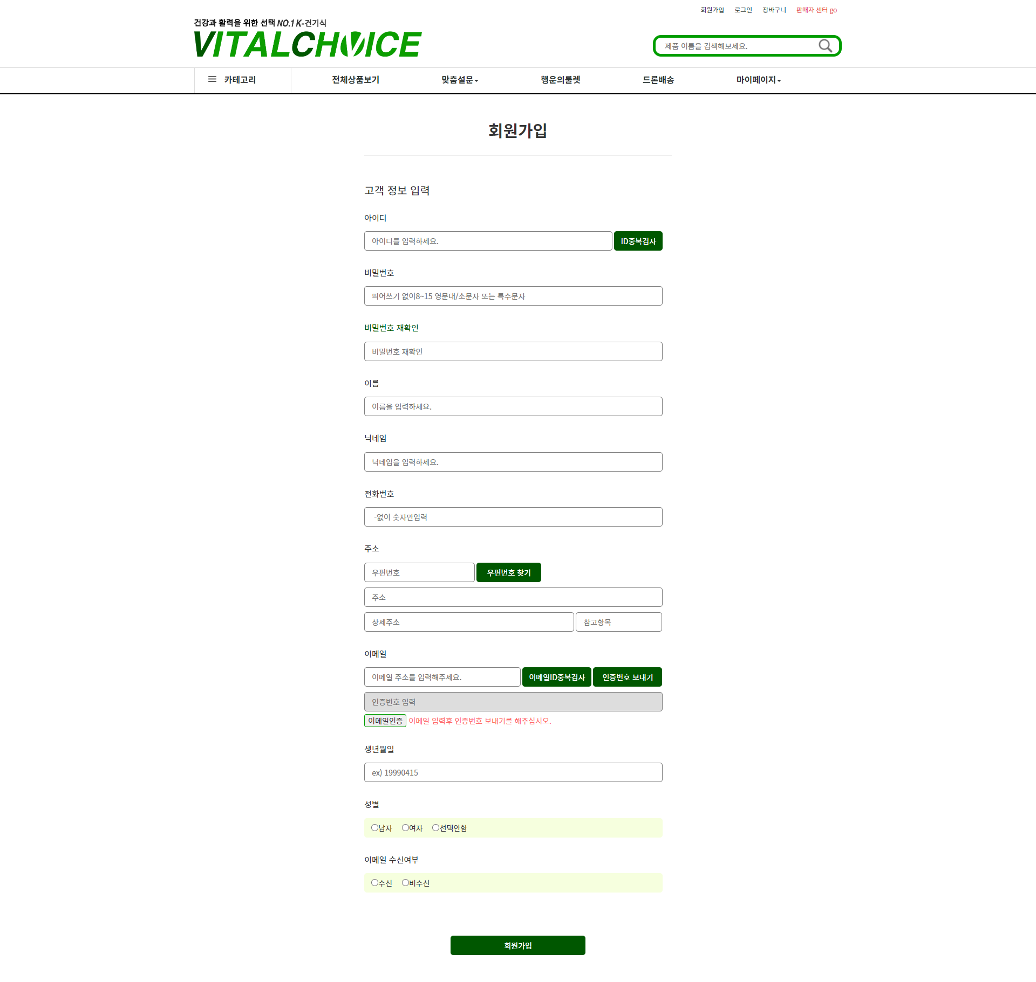
주요기능 및 시연
회원가입
비동기 방식으로 ID 중복검사
우편번호 API 연동
이메일로 인증번호(난수생성) 발송.
이메일 인증되어야만 가입 가능

Slide 29
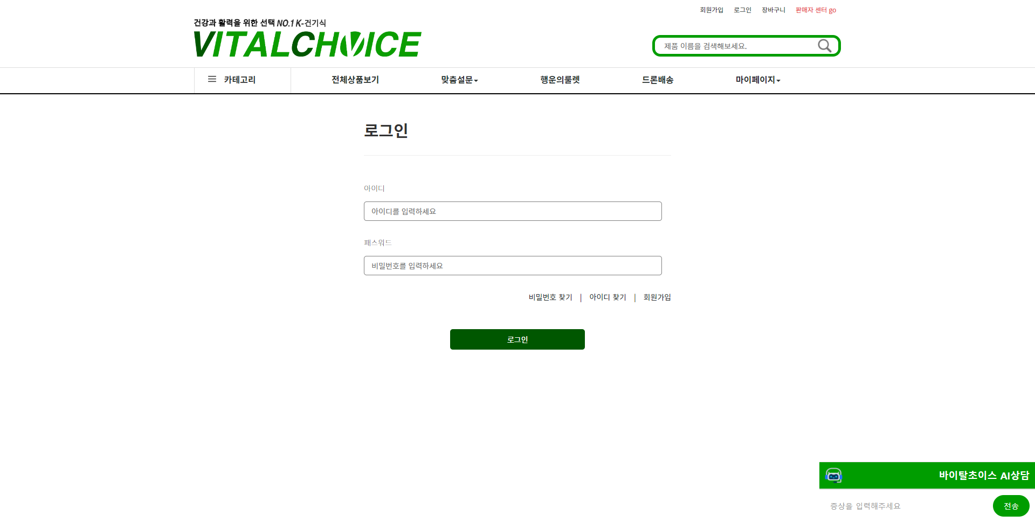
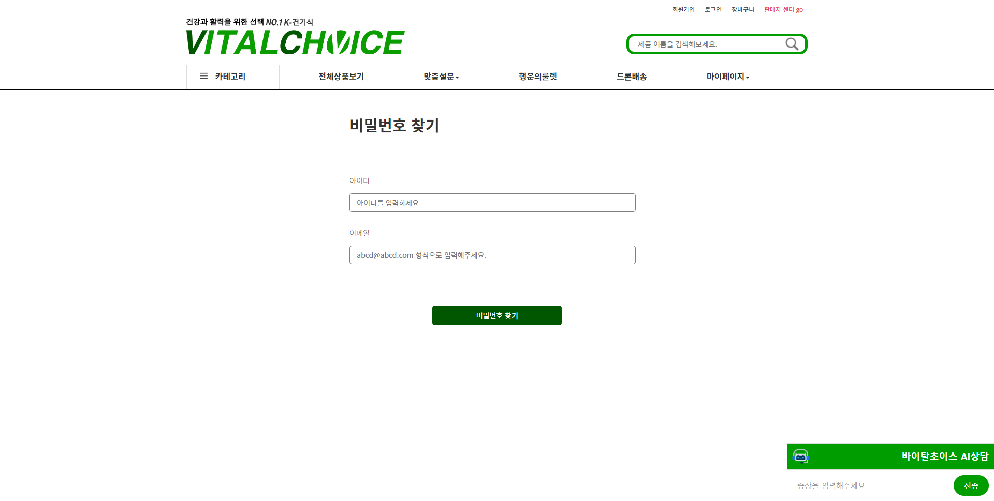
주요기능 및 시연
로그인/ID,PW찾기
로그인 시 세션(Session) 생성
아이디 찾기/ 비밀번호 찾기 기능 구현

Slide 30
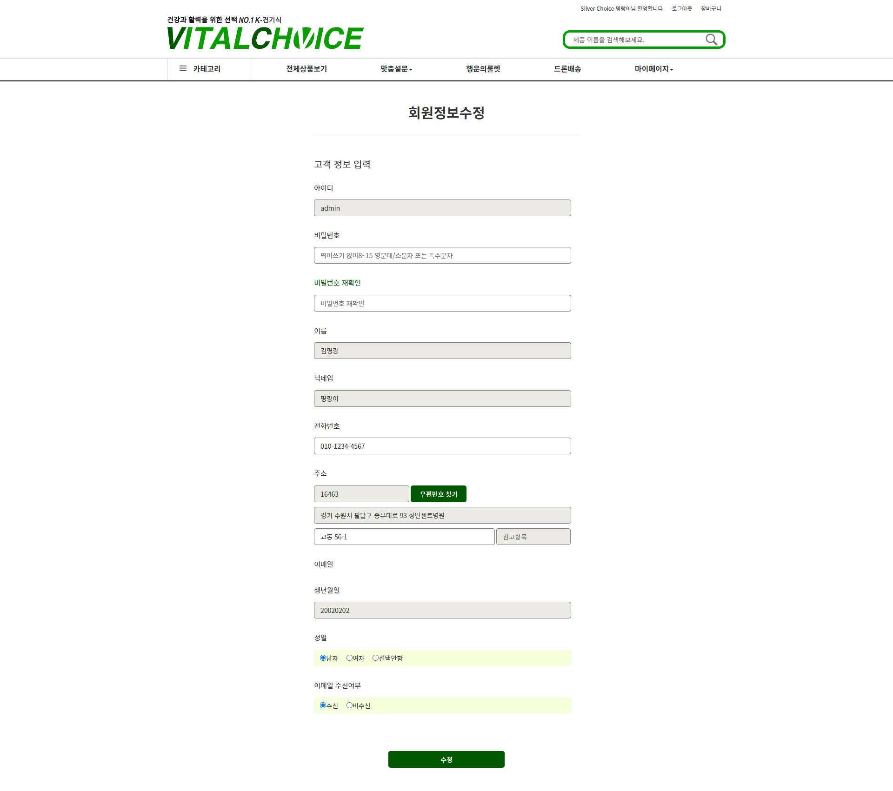
주요기능 및 시연
회원정보수정
Readonly 속성을 이용해 변경 불가능한 속성은 수정 불가능.

Slide 31
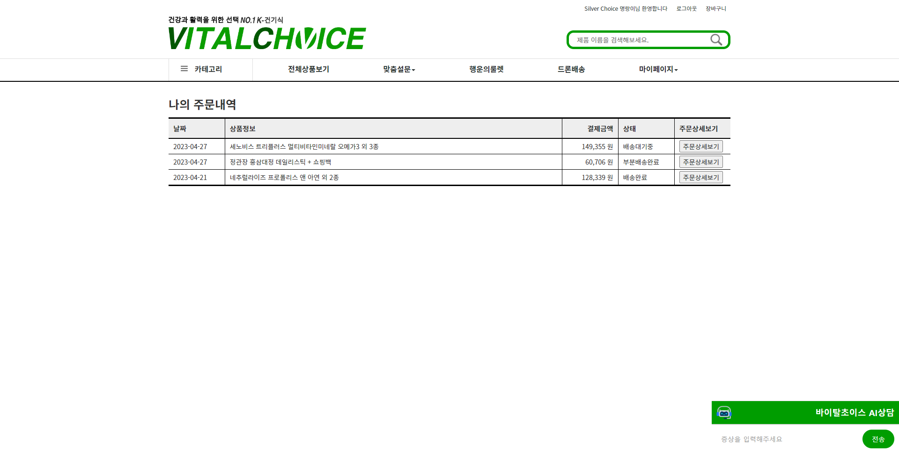
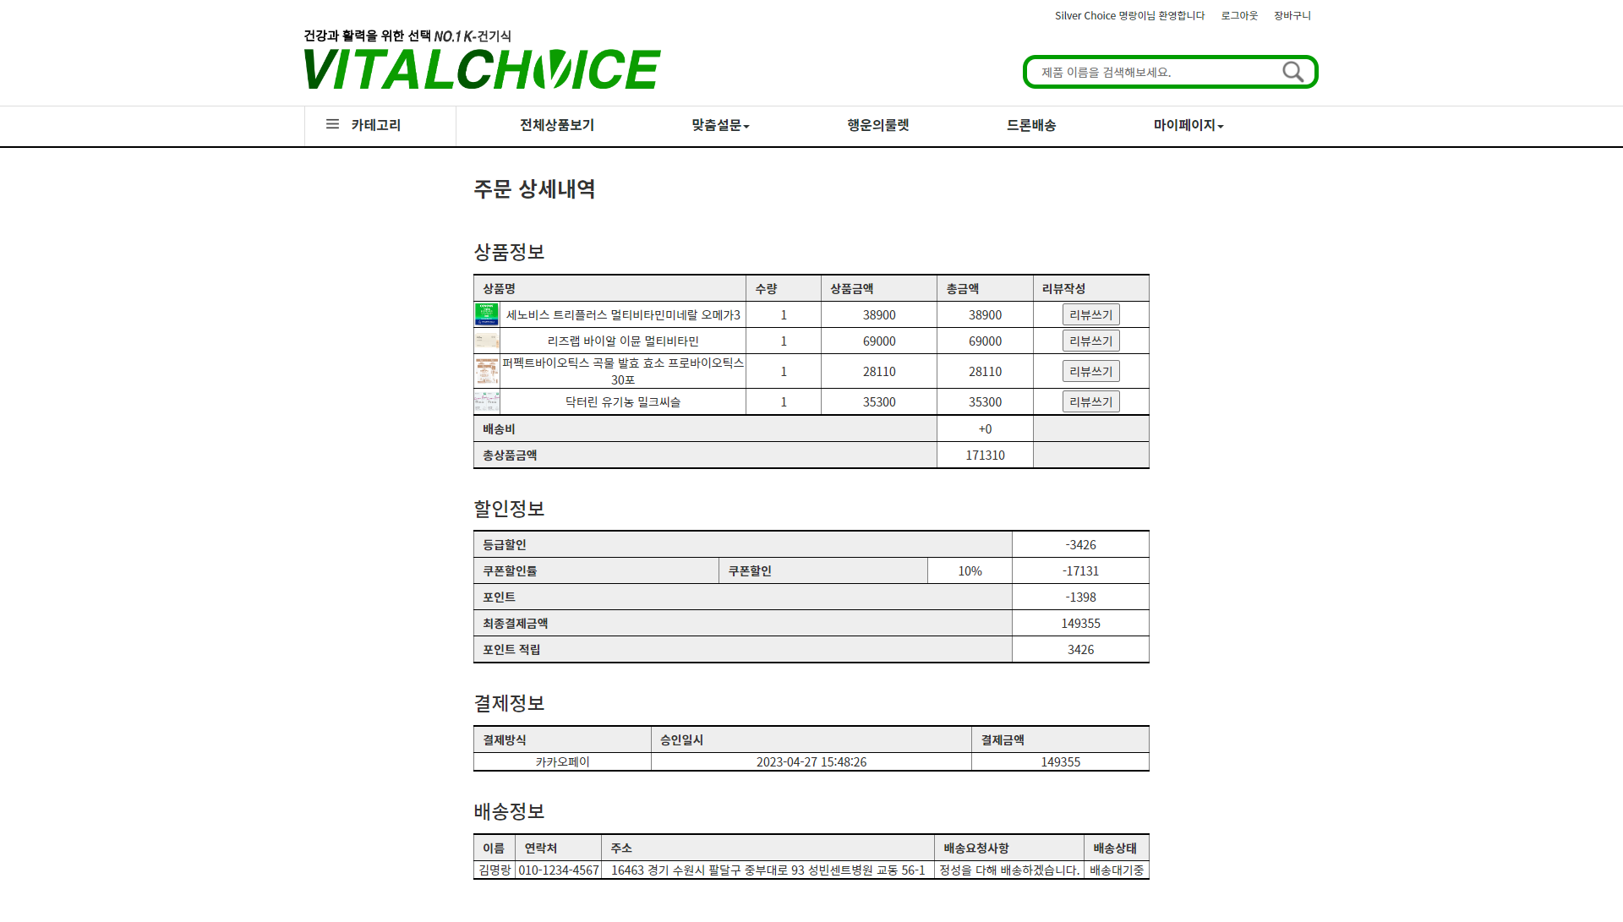
주요기능 및 시연
주문내역확인
마이페이지 → 나의 주문내역
주문내역 / 주문 상세내역 확인 가능
상세 내역에서 리뷰 작성하기 버튼 클릭 시
모달창으로 리뷰 작성 가능

Slide 32
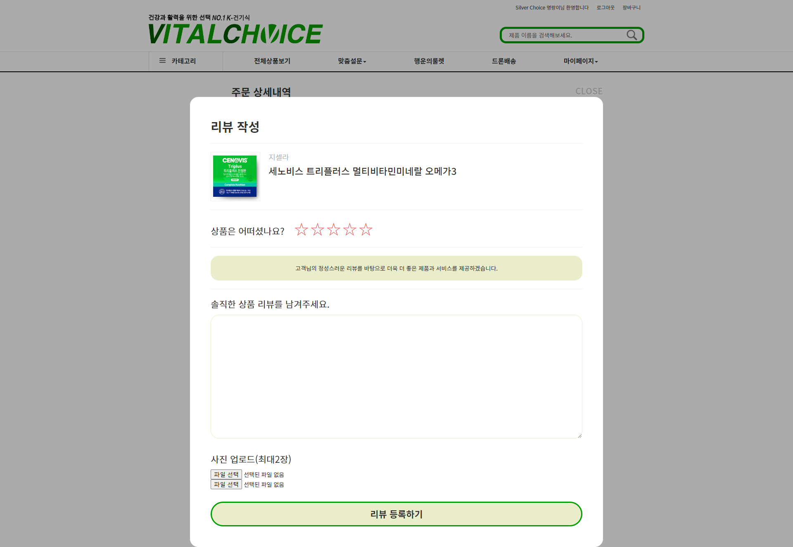
주요기능 및 시연
리뷰작성
내가 주문한 제품에 한해 리뷰 작성 가능
별점 선택 가능
최대 2장까지 사진 업로드 가능

Slide 33
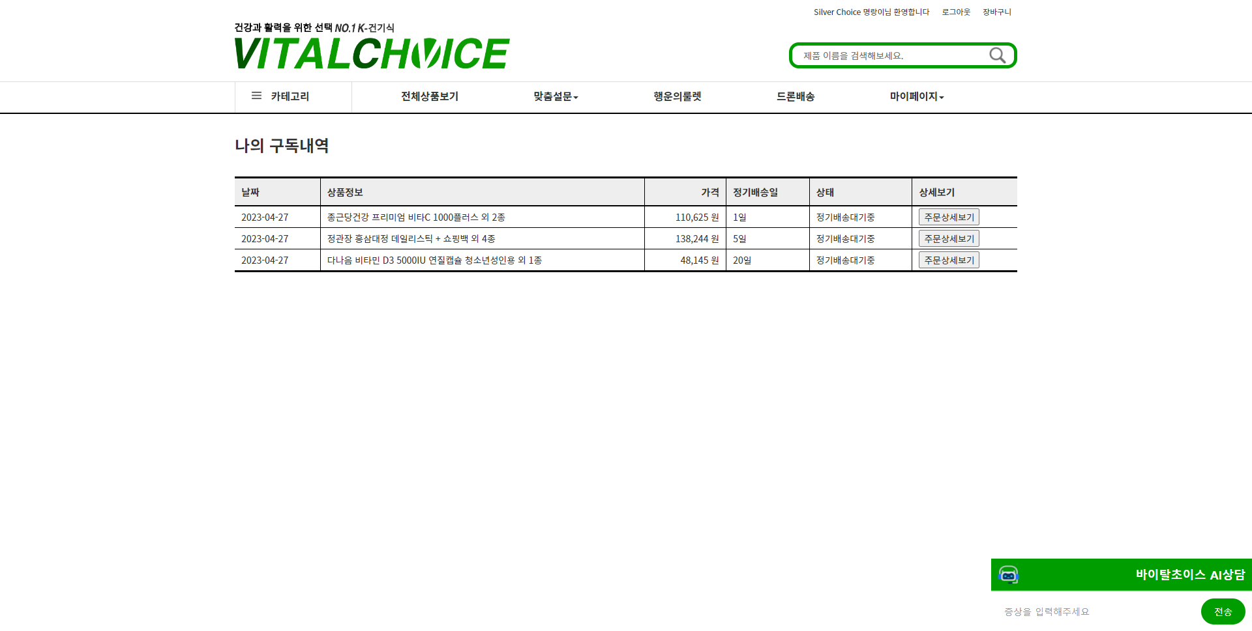
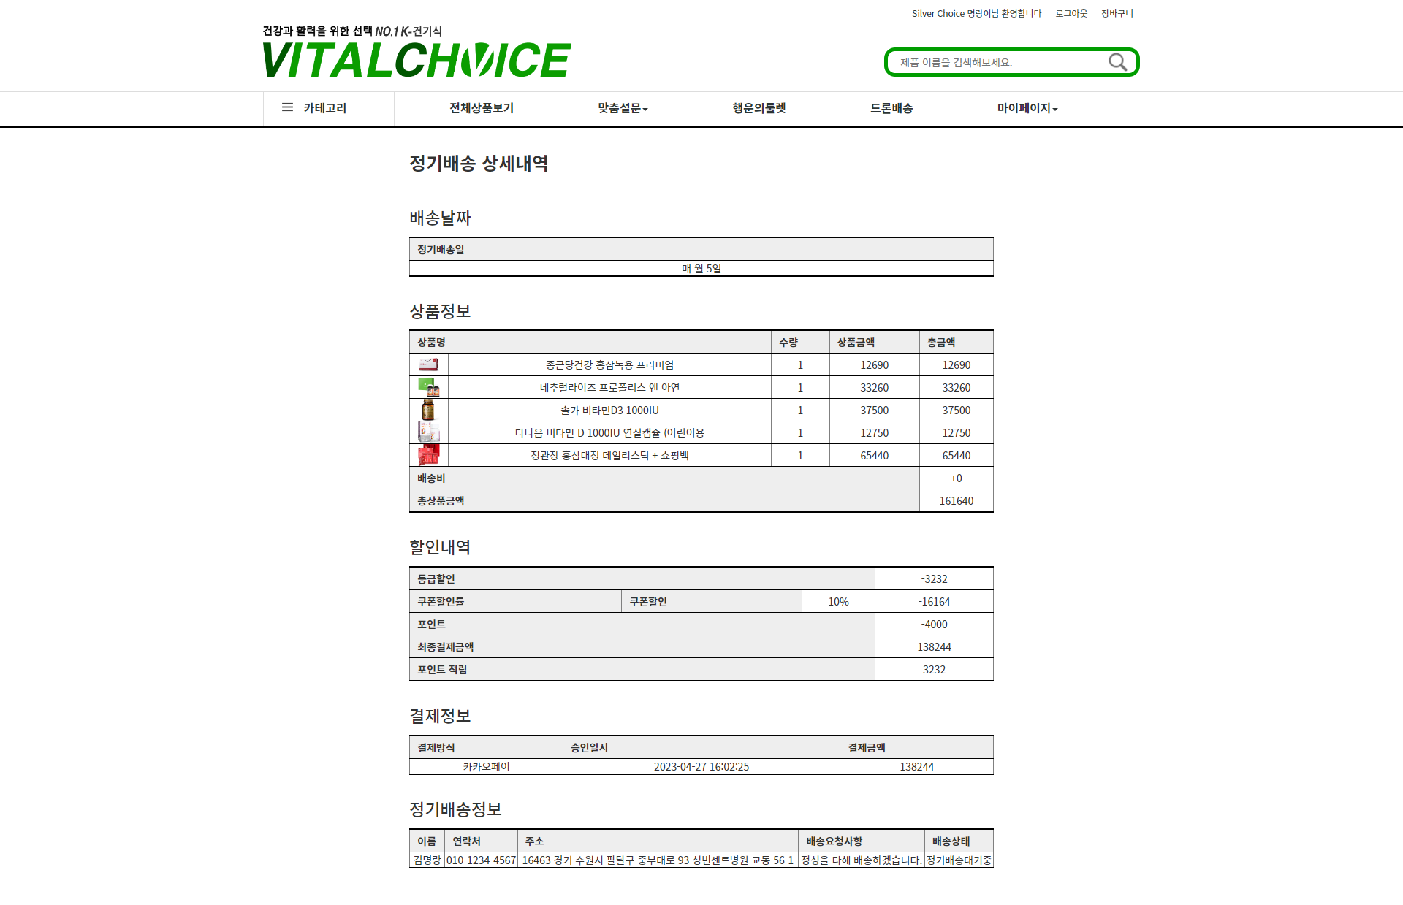
주요기능 및 시연
구독내역확인
마이페이지 → 나의 구독내역
구독내역 / 구독 상세내역 확인 가능
구독 상세내역에서는 정기배송일 확인 가능

Slide 34
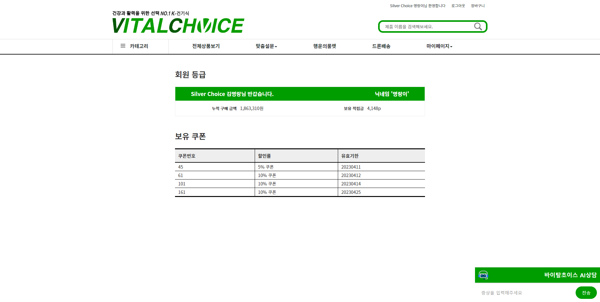
주요기능 및 시연
회원등급확인
누적 구매 금액으로 회원 등급 부여
등급/누적 구매 금액/적립금/보유 쿠폰확인 가능

Slide 35
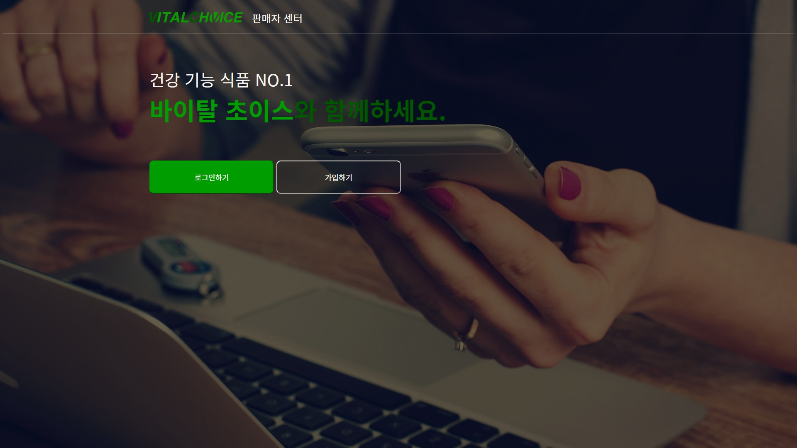
주요기능 및 시연
판매자센터 접속
NEW
판매자 센터 go 버튼 클릭 시
판매자 페이지로 가는 새로운 창 생성

Slide 36
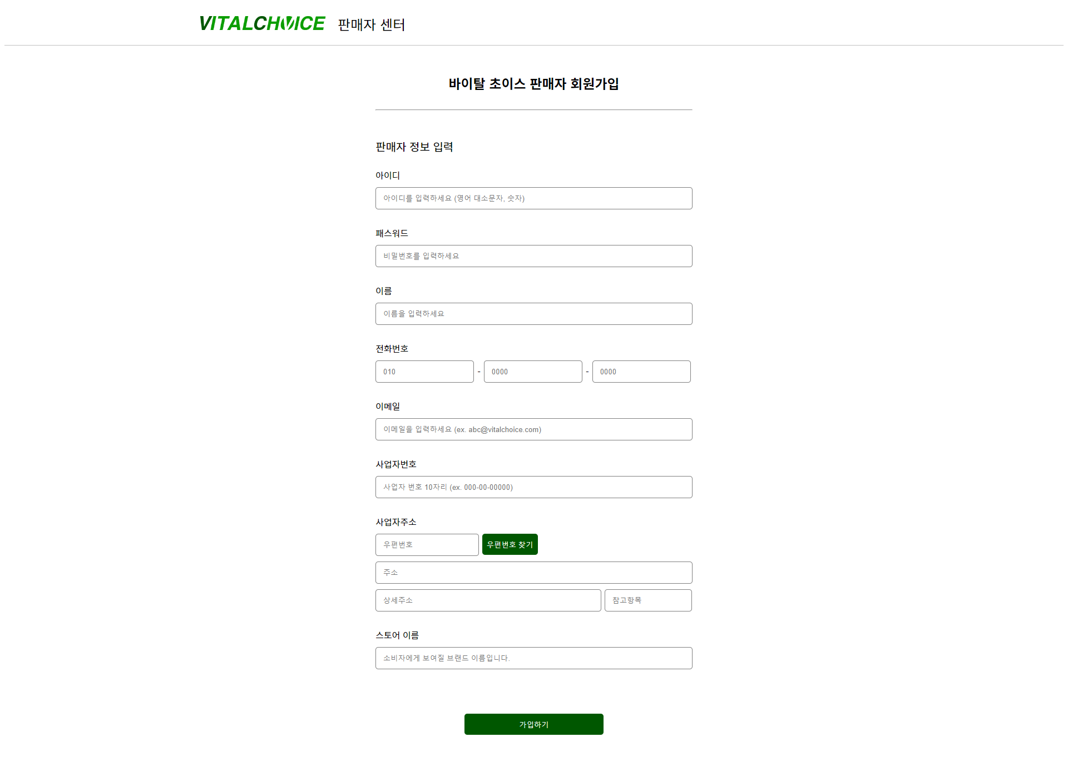
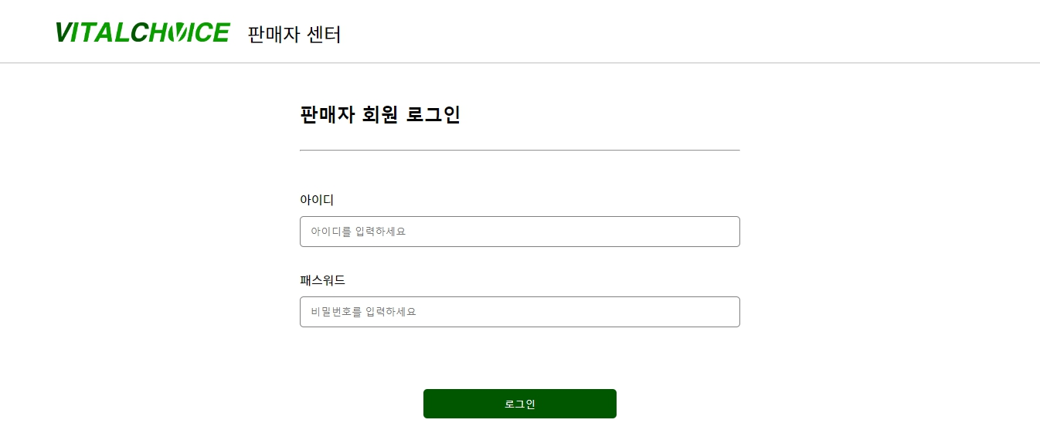
주요기능 및 시연
판메자센터(회원가입/로그인)
우편번호 API 연동
사업자 번호/사업자주소 입력
스토어 1:1생성

Slide 37
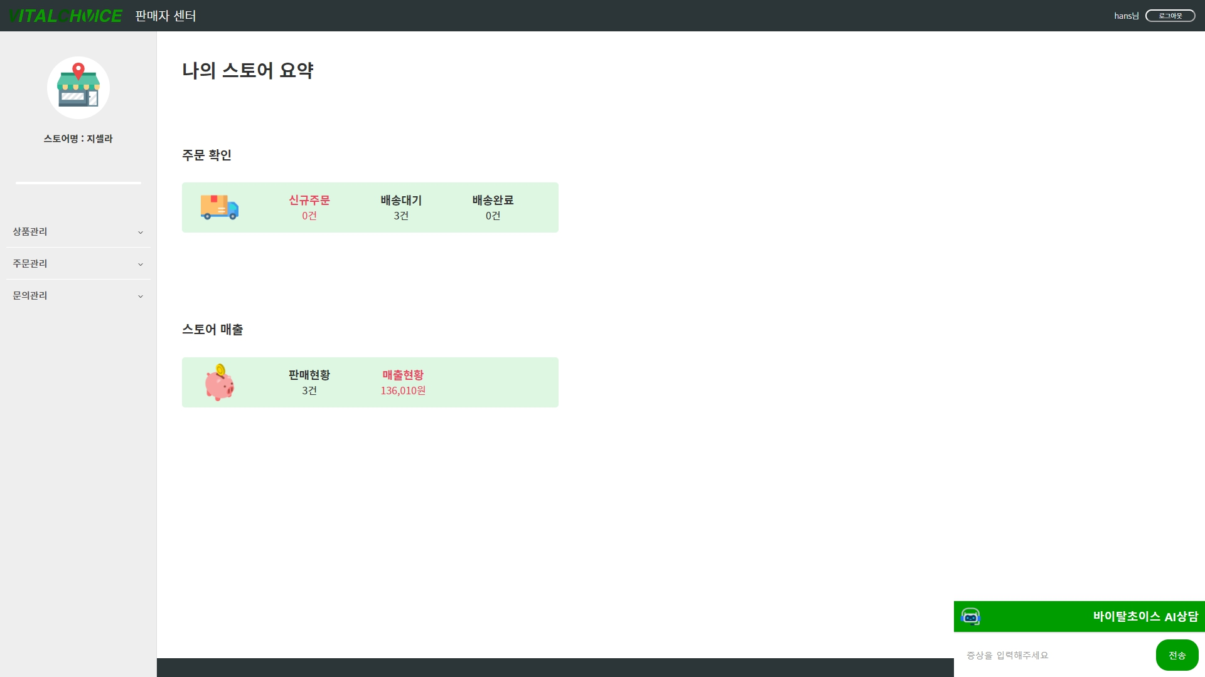
주요기능 및 시연
판매자센터(메인페이지)
판매자 회원 로그인 시
스토어 메인 페이지로 이동
판매자 센터만의 타일즈 레이아웃 생성
주문 현황 요약
스토어 매출 요약

Slide 38
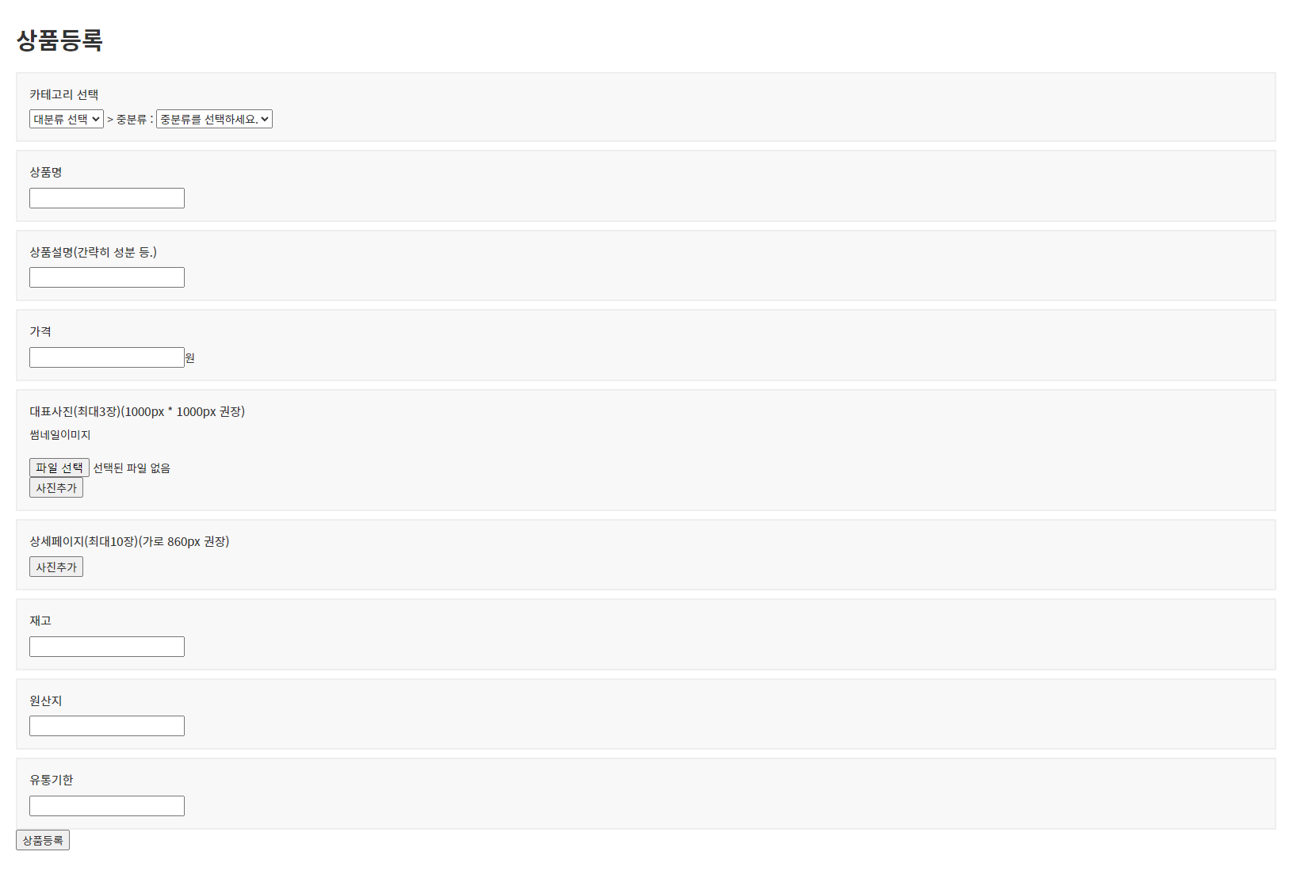
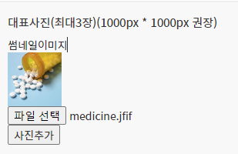
주요기능 및 시연
판매자센터(상품등록)
카테고리 선택
대분류 선택 시 중분류 변경 및 선택 가능
썸네일 사진
3개까지 선택 가능
선택 시 메인으로 뜰 썸네일 사진 미리보기

Slide 39
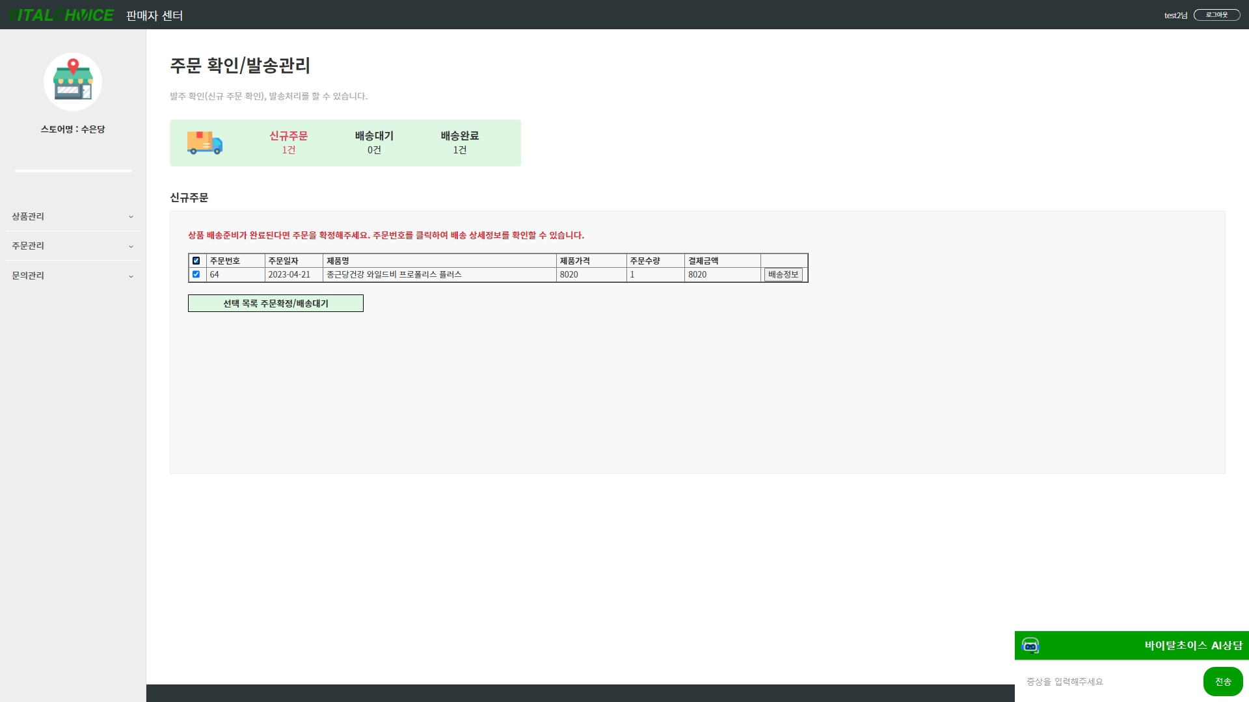

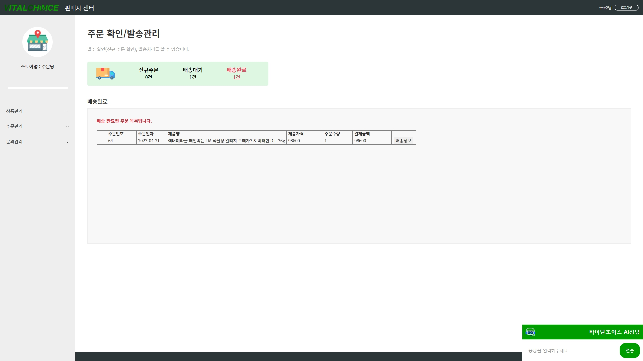
주요기능 및 시연
판매자센터(발송관리)
신규주문
주문 상세보기 버튼을 통해 배송정보 확인 가능
발송처리할 주문 건 선택 후 발송 가능
배송대기/배송완료
판매자가 발송 처리하면 배송대기 탭으로 옮겨짐
구매자가 배송 신청하면 배송완료 탭으로 옮겨짐

Slide 40
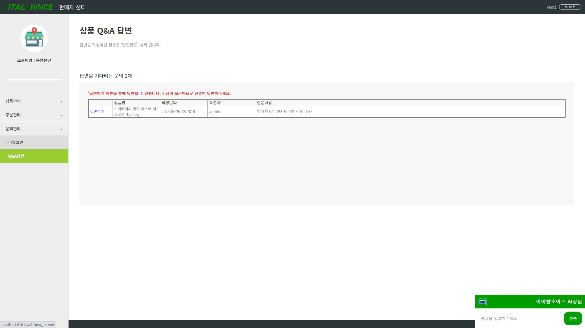
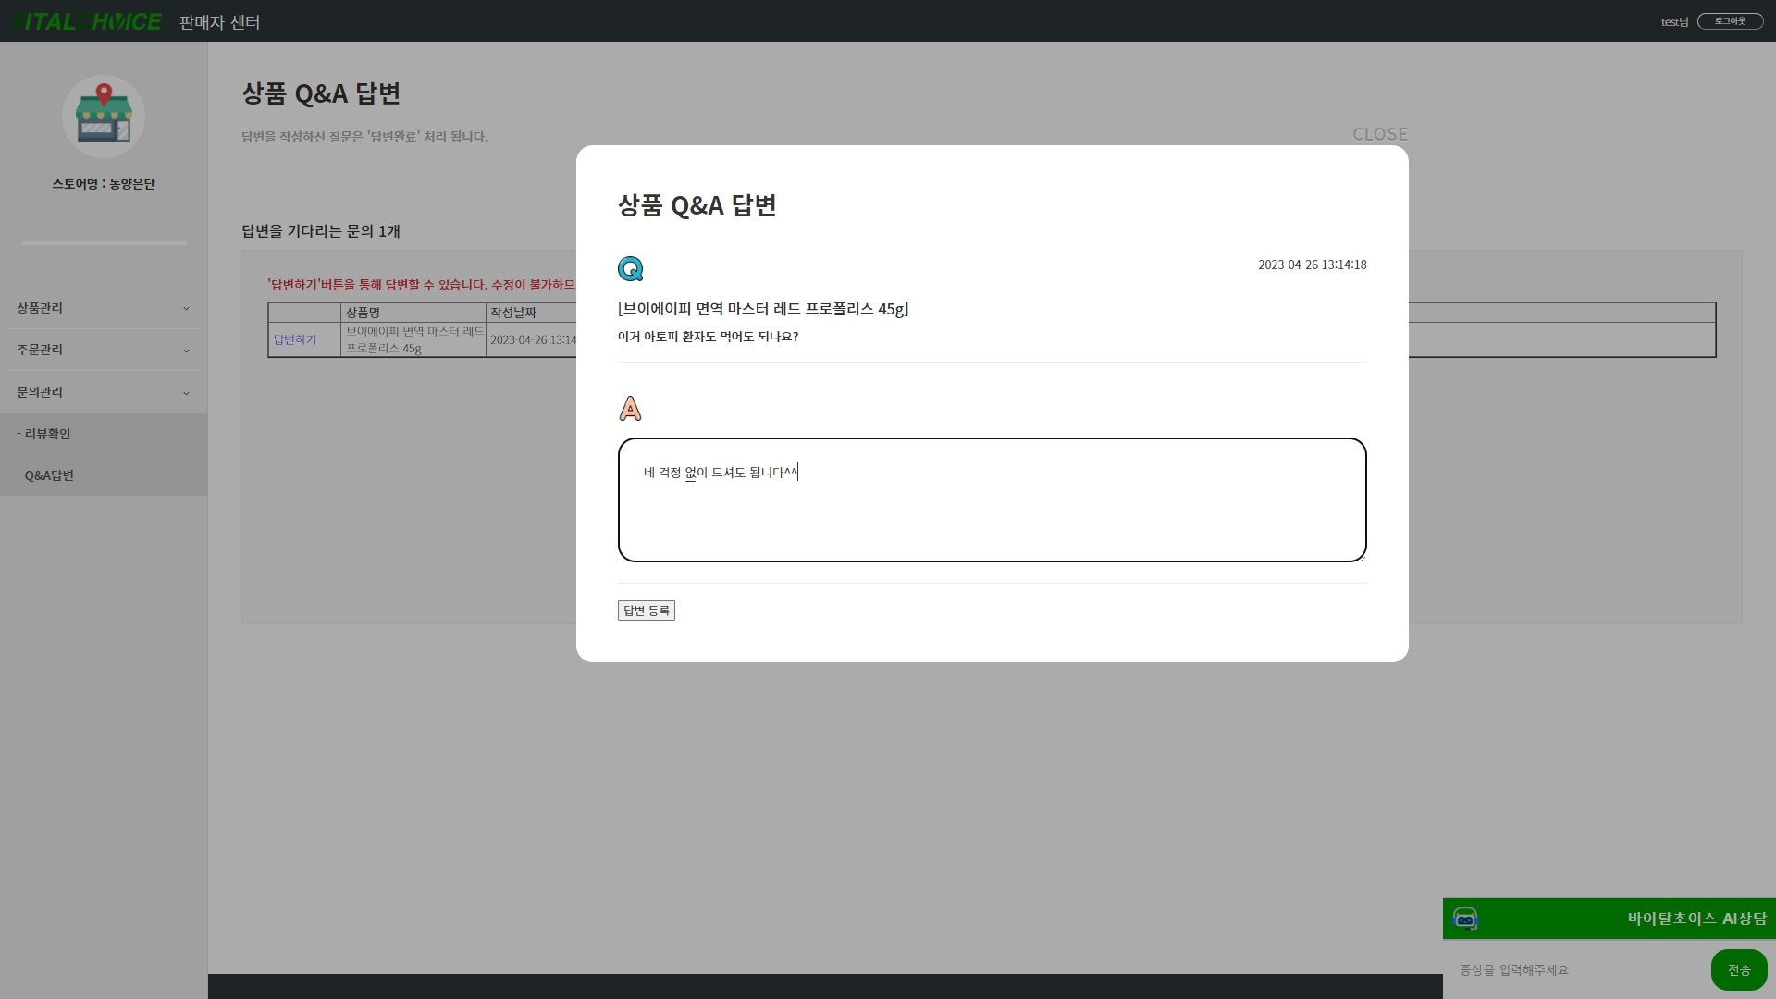

주요기능 및 시연
판매자센터(Q&A답변)
상세페이지에서 등록된 상품의 질문들을 답변
답변하기 버튼 클릭 시
모달 창을 통해 답변 가능
답변 완료 시
답변을 기다리는 문의가 사라짐을 확인

